Slide 1
Analiza ekonomiczna i finansowa w studium
wykonalności
Trener: dr Artur Bartoszewicz
Łódź, 5 września 2019 r.

Slide 2
Zakres szkolenia
Omówienie zasad przygotowania analizy ekonomicznej i finansowej:
przedstawienie podstawowej struktury studium wykonalności i omówienie kluczowych punktów;
analiza otoczenia społeczno-gospodarczego wraz z uwzględnieniem dokumentów strategicznych;
analiza finansowa (w tym: nakłady inwestycyjne, kalkulacja kosztów operacyjnych, rachunek zysków i strat, określenie luki w finansowaniu, źródła finasowania, rentowność przedsięwzięcia);
analiza ekonomiczna (w tym: obliczenie wskaźnika efektywności kosztowej);
metody i techniki weryfikacji studium wykonalności (w tym: omówienie najczęściej popełnianych błędów w studium wykonalności).

Slide 3
DEFINICJA I PODSTAWOWE ZASADY PRZYGOTOWANIA SW
Co to jest Studium Wykonalności?
Celem studium wykonalności jest:
określenie metod i zakresu rozwiązania zidentyfikowanych problemów
weryfikacja szans urzeczywistnienia projektu
weryfikacja jego późniejszego funkcjonowania

Slide 4
DEFINICJA I PODSTAWOWE ZASADY PRZYGOTOWANIA SW
Wykonanie studium wykonalności jest niezbędne dla każdego projektu inwestycyjnego ponieważ:
Pozwala na diagnozę rzeczywistych problemów i identyfikację rozwiązań prowadzących do ich rozwiązania
Uzasadnia wybór opcji, której realizacja doprowadzi do rozwiązania zdiagnozowanych problemów
Umożliwia określenie właściwego zakresu rzeczowego projektu i wskazuje, które z proponowanych rozwiązań jest najlepsze z technicznego i ekonomicznego punktu widzenia
Pozwala na analizę i wybór optymalnych rozwiązań instytucjonalnych
Wykazuje finansową i administracyjną wykonalność oraz trwałość projektu
Analizuje wykonalność projektu pod względem środowiskowym
Określa korzyści możliwe do uzyskania przez beneficjenta

Slide 5
DEFINICJA I PODSTAWOWE ZASADY PRZYGOTOWANIA SW
Studium wykonalności umożliwia zbadanie wszelkich uwarunkowań projektu:
Technicznych: co trzeba zbudować i czy to się da to zbudować?
Organizacyjnych: czy ma kto zorganizować projekt?
Prawnych: od strony administracyjnej, zagospodarowania przestrzennego, własności nieruchomości.
Finansowych: ile to kosztuje i jakie są źródła sfinansowania?
Kto i jak to utrzyma?
Ekonomicznych: jakie są koszty i korzyści dla społeczeństwa?
Środowiskowych czy jest to wykonalne pod względem: środowiskowym?

Slide 6
DEFINICJA I PODSTAWOWE ZASADY PRZYGOTOWANIA SW
Funkcje i cele Studium Wykonalności
wewnętrzne (dla inwestora):
wybór najlepszego wariantu realizacji inwestycji i optymalizacja jego zakresu
sprawdzenie, czy przy wybranej technologii/założeniach projekt jest wykonalny
przy nastawieniu komercyjnym - możliwość podjęcia decyzji, czy projekt w ogóle realizować (czy jest na tyle opłacalny)
zewnętrzne (dla instytucji oceniającej):
umożliwienie wyboru efektywniejszych rozwiązań
sprawdzenie czy przy projekt jest wykonalny, czy nie ma ryzyka utraty płynności finansowej na etapie realizacji i eksploatacji
Weryfikacja stopnia przygotowania projektu i wykonalności założonego harmonogramu
optymalizacja wysokości dotacji i rozdysponowania środków finansowanych pomiędzy projekty

Slide 7
Sposoby myślenia o źródle finansowania
Roszczeniowy
„Błagalny”
Projektowy

Slide 8
Cykl
Identyfikacja
Koniec
projektu
planowania
projektu
projektu
Diagnoza
Ponowne planowanie
stanu
Ewaluacja
Analiza
Analiza
problemów
celów
Analiza
Analiza
Schemat
zarządzania
cyklem życia
projektu
(struktura projektu)
ścieżek
podmiotów
Bieżąca
Matryca
kontrola
projektu
M+E
Cele i
Wpływ
Schemat
rezultaty
otoczenia
organizacyjny
Wskaźniki
Weryfikacja
Analiza
Plan
osiągnięcia
wskaźników
ekonomiczno
operacyjny
celów
Wdrażanie
finansowa
projektu
Budżet,
źródła
Harmonogram
finansowania
działań

Slide 9
Wartości
Wartości stanowią najwyżej postawiony w hierarchii punkt odniesienia i weryfikacji wszystkich zamierzeń Strategii.
Wartości stanowią najcenniejszy i najsilniejszy element motywujący ludzi do działania.
Niezależność Zaufanie Przyjaźń
Radość Rozwój Pieniądz

Slide 10
Misja
Określa powód istnienia, który jest kluczowy i najistotniejszy.
Opisuje cele człowieka/organizacji (podstawowe funkcje pełnione dla społeczeństwa/gospodarki/ przestrzeni) w zakresie „świadczonych usług” dla swoich klientów.

Slide 11
Misja - Tworzenie
Podstawowe pytania zadawane
przy tworzeniu Misji:
Czym się zajmujemy?
Jaką „wartość” oferujemy naszym klientom?
Czym powinniśmy się zajmować?

Slide 12
Wizja
Określa intencje człowieka/organizacji, gdzie ma się znaleźć za kilka lat.

Slide 13
CYKL PROJEKTU
Krok 1
IDENTYFIKACJA
Krok 2
PLANOWANIE
Krok 3
REALIZACJA
Krok 4
ZAMKNIĘCIE

Slide 14
Struktura projektu:
Analiza sytuacji wyjściowej (diagnoza)
Problem
Cele
Rezultaty
Produkty/działania
zadania/metody/personel
Harmonogram
Budżet
Schemat organizacyjny
Monitoring projektu
Promocja
Logika interwencji
Projektu
(Matryca Logiczna)
Potrzeba ujednolicenia sposobu rozumienia
pomiędzy programami a projektami

Slide 16
Diagnoza
Analiza SWOT
Analiza Problemów
Analiza celów
Analiza strategii

Slide 17
Analiza stanu wyjściowego - pytania pomocnicze
Przykładowy zakres analizy:
Jaka jest charakterystyka społ. – gosp. danego obszaru?
Czym się wyróżnia, odróżnia od innych terenów?
Na czym polega jego specyfika?
Jakie są aspiracje i deklarowane potrzeby lokalnej społeczności?
Jakie są obiektywne uwarunkowania rozwoju?

Slide 21
Analiza problemowa
Zajęcie się spojrzeniem poprzez problemy w kontekście wyników analizy stanu
Definicja problemu kluczowego
Prezentacja problemu w kontekście związków przyczynowo – skutkowych
Definicja problemu – negatywny opis sytuacji wyjściowej (stan) odbiorcy, prawdziwy, faktyczny
Dane – faktografia i jej źródło

Slide 22
Problem
Opis sytuacji bieżącej, realnie istniejącej
Prawdziwy !
Negatywny !
Istotny !
Problem kluczowy - max przyczyn i max skutków

Slide 23
Budowa Drzewa problemów…
Problemy w schemacie wpisano na zasadzie przyczyna-skutek. Poniżej problemu kluczowego, wpisano jego przyczyny. Powyżej, wymieniono skutki Problemu kluczowego. Relacje te sprawdzane są wg schematu:

Slide 24
Analiza celów
Przekształcenie drzewa problemów na drzewo celów
Definicja celu – oczekiwany, pozytywny, realny, docelowy stan w przyszłości
Ułożenie logiki interwencji projektu:
Cel bezpośredni projektu
Środki do jego osiągnięcia (rezultaty)
Efekty długofalowe

Slide 25
Cel
Pozytywne wyobrażenie przyszłości, musi być:
Osiągalny i pożądany!
Mierzalny i określony w czasie!
Cel powinien wynikać z problemów i być na nie odpowiedzią, tzn. przyczyniać się do ich rozwiązywania!
Cel ≠ Środek

Slide 26
Budowa Drzewa celów…
Wypracowana wcześniej hierarchia problemów zostaje zastąpiona relacjami celów. Poniżej celu nadrzędnego, wpisano umożliwiające jego osiągnięcie cele pośrednie. Relacje te sprawdzane są wg schematu:

Slide 27
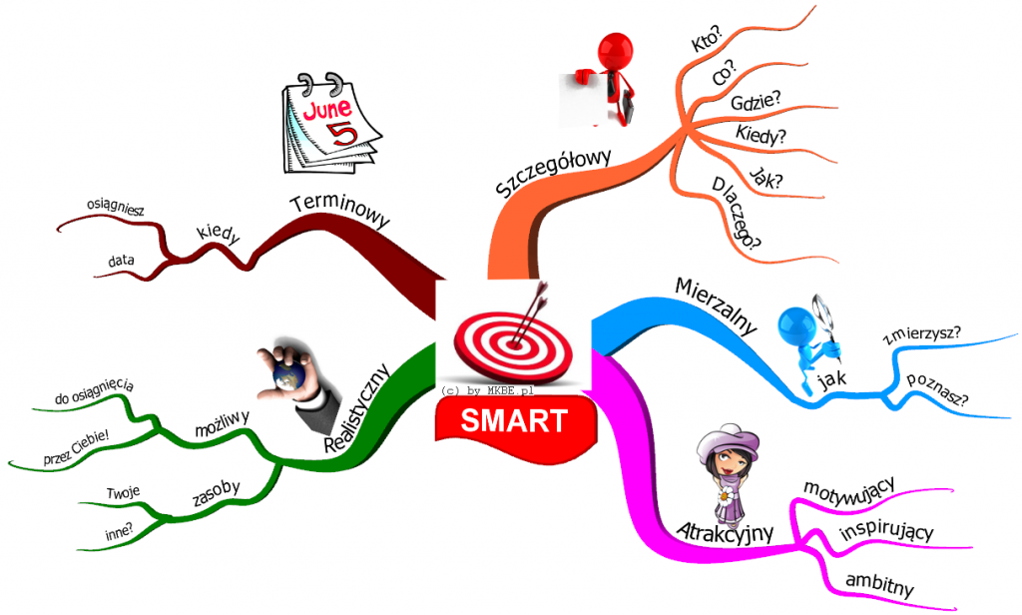
Cechy celów

Slide 28
Drzewo problemów – przykład

Slide 29
Drzewo celów – przykład

Slide 30
Analiza ścieżek dojścia
Firmy autobusowe nie mają wpływu na poprawę stanu dróg - jest to uwarunkowanie zewnętrzne
Po analizie wyłoniły się dwie oczywiste drogi:
Wariant 1: Lepsi kierowcy
Wariant 2: Lepsze autobusy

Slide 31
Matryca logiczna projektu - przykład
Cel szerszy: Wysoki poziom usług dla pasażerów autobusów | Wskaźniki: - 90% wyjazdów z mniejszym opóźnieniem niż 5 min. - Akcje przedsiębiorstwa przewozowego zwyżkują | Założenia: Pasażerowie nadal korzystają z usług przedsiębiorstwa przewozowego
Cel szczegółowy: Zredukowana częstotliwość wypadków autobusów | - Mniej niż X wypadków rocznie po 12 miesiącach - Mniej niż Y poważnie rannych po 12 miesiącach | Poprawiony stan dróg
Rezultaty: Przeszkoleni kierowcy X nowych jeżdżących pojazdów Warsztat naprawczy odpowiednio wyposażony Wdrożone zasady serwisowania autobusów | Wyliczone produkty i opisane produkty | Przeszkoleni kierowcy pozostają w przedsiębiorstwie przewozowym

Slide 32
Matryca logiczna projektu - przykład
Produkty: Przeprowadzone szkolenia Zakupione nowe autobusy Zakupione narzędzia oraz części zamienne Opracowane procedury serwisowania autobusów | Wkład: Instruktorzy/ szkoleniowcy przez X miesięcy Fundusze na nowe autobusy Fundusze na narzędzia i części zamienne Instruktor ds. serwisu na Y miesięcy | Założenia: Narzędzia i części zamienne dostarczane są na czas

Slide 33
Analiza ścieżek dojścia:
1. Identyfikujemy pozostające z sobą w związkach zbiory środków i celów w hierarchii celów (zakreślić je np. flamastrem). Zbiory odpowiadają możliwym ścieżkom postępowania.
2. Oznaczamy ścieżki cyframi.
3. Przy ocenie i wyborze pytamy o sensowność i możliwość realizacji projektu. Rolę odgrywają:
-priorytety polityczne, -specyficzne warunki krajowe, -stopień przydatności pomysłów, -środki do dyspozycji, -posiadany potencjał, -działania konkurencji i konkurencyjne projekty
-uwarunkowania programowe

Slide 34
Podsumowanie:
Sposób, w jaki prezentujemy problem decyduje o wyborze metod jego rozwiązania
Problem to rozbieżność pomiędzy stanem, w którym jesteśmy a stanem, w jakim chcemy się znaleźć, wraz z istniejącymi przeszkodami, które utrudniają osiągnięcie celu
Wizja (cel bezpośredni projektu) mówi nam jak będzie „wyglądał” końcowy rezultat – określa stan docelowy
Cele powinno się prezentować zgodnie z modelem SMART
W identyfikacji ryzyk pomaga odpowiedź na pytanie, co może się nie udać w projekcie

Slide 35
Metoda matrycy logicznej (LogFrame)
Jest to narzędzie służące:
sformułowaniu konsekwentnego i realistycznego programu/projektu;
jako pomoc w sprawnym zarządzaniu programem/realizacji projektu;
sformułowaniu punktów odniesienia do monitorowania i oceny osiągnięć/wyników programu/projektu.

Slide 36
Opis projektu
Obiektywne weryfikowalne wskaźniki
Źródła weryfikacji
Założenia
Cel (e) szerszy (ogólny)
Cele centralne (bezpośrednie)
Wyniki/rezultaty
Działania
Środki
Koszty
Czas
Warunki wstępne

Slide 37
Cele wyższego rzędu
Ogólne cele projektu - powinny wyjaśniać, dlaczego projekt jest ważny dla społeczeństwa, w kategoriach długoterminowych korzyści dla beneficjentów i szerszych korzyści dla innych grup. Powinny wyjaśniać również, w jaki sposób program pasuje do regionalnej (sektorowej polityki Unii Europejskiej oraz regionalnych rządów) organizacji, których dotyczy.
Centralny cel projektu w formie trwałych korzyści dla grupy docelowej
Cel Projektu (bezpośredni) - powinien odnosić się do kluczowego problemu i być definiowany w kategoriach korzyści otrzymywanych przez beneficjentów lub grupę docelową.
Skutki podjętych działań
Wyniki (rezultaty) - opis usług, które będą dostarczane założonym beneficjentom lub grupie docelowej. Wyniki (rezultaty) powinny dotyczyć głównych przyczyn problemów dotykających grupę docelową.
Zadania realizowane jako część projektu w celu osiągnięcia wyników
Działania - w jaki sposób dobra i usługi projektu będą dostarczane.

Slide 38
Przeniesienie celów z drzewa celów

Slide 39
Matryca logiczna – ogólna sekwencja wypełniania

Slide 40
ZAPAMIĘTAJ
Równie ważny jak wynik (wypełniona tabela) jest sam proces konstruowania matrycy

Slide 41
I co dalej…

Slide 42
Analiza finansowa

Slide 43
WPROWADZENIE - TERMINOLOGIA
Narzędzia analityczne wykorzystywane przy sporządzaniu części finansowej i ekonomicznej studium wykonalności
Analiza trwałości finansowej
Analiza kosztów i korzyści (cost –benefits analysis)
Analiza wrażliwości i ryzyk
Analiza efektywności kosztowej
Analiza skonsolidowana

Slide 44
ANALIZA TRWAŁOŚCI FINANSOWEJ
Analiza trwałości finansowej projektu polega na wykazaniu, że zasoby finansowe na realizację analizowanego projektu zostały zapewnione i są one wystarczające do sfinansowania kosztów projektu podczas jego realizacji, a następnie eksploatacji.
Analiza trwałości finansowej projektu powinna obejmować co najmniej następujące działania:
analizę zasobów finansowych projektu,
analizę sytuacji finansowej beneficjenta/operatora.

Slide 45
ANALIZA KOSZTÓW I KORZYŚCI (COST – BENEFITS ANALYSIS)
Schemat analityczny mający na celu ustalenie, czy lub w jakiej mierze dany projekt zasługuje na realizację z publicznego lub społecznego punktu widzenia. Analiza kosztów i korzyści różni się od zwykłej oceny finansowej tym, że uwzględnia wszystkie zyski (korzyści) i straty (koszty), niezależnie od tego, kto je ponosi (również jako Analiza K/K)
Analiza K/K przybiera często postać analizy ekonomicznej, w której koryguje się wyniki analizy finansowej o efekty fiskalne, efekty zewnętrzne oraz ceny rozrachunkowe. Wyniki analizy K/K można wyrazić na wiele sposobów, w tym w postaci wewnętrznej stopy zwrotu, bieżącej wartości netto i współczynnika korzyści-koszty

Slide 46
ANALIZA KOSZTÓW I KORZYŚCI (COST – BENEFITS ANALYSIS)
Konieczność sporządzania analizy kosztów i korzyści jest uzasadniona możliwością oszacowania w ten sposób kosztów i korzyści projektu z punktu widzenia całej społeczności
W odniesieniu do korzyści nie dających się zmierzyć w jednostkach monetarnych, zalecane jest przeprowadzenie analizy jakościowej i ilościowej, poprzez wymienienie i opisanie wszystkich istotnych środowiskowych, gospodarczych i społecznych efektów projektu oraz – jeśli to możliwe – zaprezentowanie ich w kategoriach ilościowych
Na ogół analizę kosztów i korzyści przeprowadza się w drodze przeprowadzenia analizy ekonomicznej, chyba, że zmierzenie korzyści projektu w kategoriach pieniężnych nie jest praktycznie możliwe

Slide 47
ANALIZA WRAŻLIWOŚCI I RYZYK
Analiza wrażliwości:
technika analityczna umożliwiająca systematyczne badanie tego, co dzieje się z wynikami projektu w sytuacji, kiedy zdarzenia odbiegają od ich wartości szacunkowych ustalonych na etapie planowania i polega na określeniu wpływu zmiany pojedynczych zmiennych krytycznych o określoną procentowo wartość, na wartość finansowych i ekonomicznych wskaźników efektywności projektu, przy czym istotą analizy wrażliwości jest, iż zmianie poddawana być powinna tylko jedna zmienna, podczas gdy inne parametry powinny pozostać niezmienione
Analiza ryzyk:
badanie prawdopodobieństwa tego, że projekt wygeneruje określone wyniki, jak również ustalanie najbardziej prawdopodobnego przedziału odchyleń tych wyników od wartości reprezentującej najbardziej dokładny ich szacunek. Analiza ryzyka daje lepszą podstawę do oceny stopnia ryzykowności określonego projektu indywidualnego lub stosunkowego ryzyka obciągającego alternatywne Projekty niż analiza wrażliwości

Slide 48
ANALIZA EFEKTYWNOŚCI KOSZTOWEJ
Jest to metoda oceny projektów, którą stosuje się wtedy, gdy zmierzenie korzyści w kategoriach pieniężnych nie jest praktycznie możliwe
Polega ona zazwyczaj na wyliczeniu jednostkowego kosztu korzyści
Warunkiem przeprowadzenia takiej analizy jest możliwość skwantyfikowania korzyści; nie jest konieczne natomiast przypisanie korzyściom konkretnej ceny pieniężnej lub ekonomicznej wartości
Analiza kosztów i korzyści może zostać przeprowadzona przy zastosowaniu metodyki analizy efektywności kosztowej, w przypadku projektów, których korzyści nie mogą być zmierzone w kategoriach pieniężnych
W związku z tym, analiza efektywności kosztowej jest szczególnym typem analizy kosztów i korzyści

Slide 49
ANALIZA SKONSOLIDOWANA
Szczególne podejście w ramach analizy finansowej, stosowane w przypadku projektów realizowanych w systemie kilku podmiotów, w których:
obok Beneficjenta występuje operator (system Beneficjent – operator), przy czym operator to podmiot odpowiedzialny za eksploatację majątku powstałego lub zmodernizowanego w wyniku zrealizowanych przez Beneficjenta umów związanych z przeprowadzanym projektem inwestycyjnym. Operator może stać się właścicielem majątku wytworzonego w ramach powyższych umów
występuje wiele podmiotów (system wielu podmiotów). W przypadku analizowania projektu, w którego realizację zaangażowany jest więcej niż jeden podmiot, rekomendowane jest przeprowadzenie analizy dla projektu oddzielnie z punktu widzenia każdego z tych podmiotów (np. gdy projekt budowy drogi jest realizowany przez kilka gmin), a następnie sporządzenie analizy skonsolidowanej (tzn. ujęcie przepływów wcześniej wyliczonych dla podmiotów zaangażowanych w realizację projektu i wyeliminowanie wzajemnych rozliczeń między tymi podmiotami związanych z realizacją projektu).

Slide 50
ANALIZA FINANSOWA – POJĘCIE
„Celem analizy finansowej jest wykazanie, iż zapewnione środki finansowe będą wystarczające na sfinansowanie kosztów projektu w okresie jego realizacji, a następnie eksploatacji” (zgodnie z wytycznymi)
Analiza finansowa ma na celu wykorzystanie danych o prognozowanych przepływach pieniężnych w ramach projektu w celu wyliczenia odpowiednich wskaźników rentowności (stóp zwrotu)
Ma odpowiedzieć na pytanie czy projekt wymaga współfinansowania (dotacja UE nie powinna przekraczać kwoty niezbędnej do zapewnienia równowagi finansowej projektu, tak aby uniknąć finansowania w wysokości większej niż to potrzebne)

Slide 51
ANALIZA FINANSOWA – PODSTAWOWE CECHY
Jest prowadzona z punktu widzenia podmiotu realizującego projekt, metodą przyrostu (różnica pomiędzy kontynuacją stanu obecnego, a stanem projektowym)
Dotyczy przyszłości – musi zostać oparta o założenia
Jest sporządzana w jednostkach pieniężnych [PLN, EUR]
Jest oparta o rzeczywiste przepływy środków pieniężnych – cash flow (nie pieniężne pozycje rachunkowe – amortyzacja, rezerwy na pokrycie nieprzewidzianych wydatków – nie mogą być przedmiotem analizy)
Analiza kosztów i korzyści – podstawowa metoda analizy

Slide 52
ANALIZA FINANSOWA – PODSTAWY EKONOMICZNE
Rozróżnienie pomiędzy nakładami, kosztami, wydatkami
Aktywa – środki trwałe, należności, gotówka
W momencie realizacji inwestycji (zakupu urządzenia, nieruchomości) zamieniamy jedne aktywa na inne, nie występują koszty – chociaż mamy wydatki
W rachunkowości - koszty związane ze środkami trwałymi uznaje się dopiero wówczas, kiedy majątek podlega amortyzacji (odpisy amotyzacyjne nie wiążą się z wydatkiem, są niezależne od nakładów na naprawy itp.)
 | Nakłady | Koszty | Wydatki
2015 | 100 |  | 100
2016 |  | 20 + 5 (oper.) | 5
2017 | 10 | 20 +5 | 15
2018 |  | 24 +5 … | 5

Slide 53
ETAPY PROWADZENIA ANALIZY FINANSOWEJ
Określenie założeń do analizy finansowej
Ustalenie wartości wskaźników efektywności finansowej – dokonanie oceny finansowej rentowności inwestycji (FNPV/C, FRR/C, FNPV/K, FRR/K)
Określenie rzeczywistego (właściwego) poziomu dofinansowania
Analiza finansowej trwałości projektu (realizacja i eksploatacja)

Slide 54
ETAP 1 – ZAŁOŻENIA DO ANALIZY FINANSOWEJ
Horyzont czasowy
Okres na który prowadzona jest analiza
Okres życia powstałej infrastruktury (według wytycznych do SW)

Slide 55
ETAP 1 – ZAŁOŻENIA DO ANALIZY FINANSOWEJ
Jednostka miary
a) Ceny
Analiza finansowa może zostać wykonana w cenach stałych (nie uwzględniamy wpływu inflacji na ceny)
Fakt nie uwzględnienia inflacji nie oznacza, że ceny w całym okresie projekcji pozostaną takie same (np. koszty robocizny)
Wpływ PKB na ceny – wzrost PKB wpływa na zmianę struktury popytu
Koszty i przychody operacyjne powinny być wyrażone bez podatku VAT

Slide 56
ETAP 1 – ZAŁOŻENIA DO ANALIZY FINANSOWEJ
b) Czas
Wpływy/wypływy dzisiaj są więcej warte niż w przyszłości
Przy ocenie projektów należy uwzględnić wartość pieniądza w czasie - proces zwany dyskontem
PV = FV_{t} / (1+d)^{t}
d - stopa dyskontowa
FV_{t} - przepływ w okresie t
PV – obecna wartość przyszłych przepływów
gotówkowych w okresie t

Slide 57
ETAP 1 – ZAŁOŻENIA DO ANALIZY FINANSOWEJ
Stopa dyskontowa
Wybór odpowiedniej stopy dyskontowej
Dyskonto przyszłych przepływów gotówkowych daje możliwość oszacowania ich na chwilę obecną
Stopa przy której dyskontuje się przyszłe przepływy gotówkowe jest równa stopie jaką można uzyskać przy alternatywnej inwestycji (tzw. koszt kapitału utraconych możliwości)
Standardowo stosowana praktyka polega na użyciu realnej stopy zwrotu (tj. nominalnej stopy zwrotu pomniejszonej o oczekiwaną inflację) z obligacji państwowych o okresie wykupu równym horyzontowi czasowemu projektu
Do sporządzenia analizy finansowej dla funduszy UE przyjmujemy stopę dyskontową podaną przez Instytucję Zarządzającą

Slide 58
ANALIZA FINANSOWA
Baza do porównania
Analizę finansową prowadzimy w stosunku do kontynuacji stanu obecnego
Projekt = stan obecny – stan projektowany

Slide 59
ETAP 2 - USTALENIE WARTOŚCI WSKAŹNIKÓW EFEKTYWNOŚCI FINANSOWEJ
Przepływy gotówkowe
Przepływy gotówkowe – wpływy/wypływy
Przepływy gotówkowe są podstawą określenia wskaźników rentowności
Prognoza przyszłych przepływów gotówkowych projektu musi zostać wykonana dla rocznych przedziałów czasowych dla całego horyzontu czasowego
Przyszłe okresy gotówkowe muszą zawierać informacje o przychodach i wydatkach projektu w ujęciu pieniężnym

Slide 60
ETAP 2 - USTALENIE WARTOŚCI WSKAŹNIKÓW EFEKTYWNOŚCI FINANSOWEJ
Finansowe wypływy gotówkowe zawierają:
Koszty inwestycyjne
Koszty operacyjne
Wypływy gotówkowe nie zawierają: amortyzacji, rezerw na przyszłe wydatki odtworzeniowe, zobowiązań warunkowych, kosztów utopionych
Amortyzacja – inwestycja kapitałowa będzie odnowiona na koniec okresu życia projektu. Nie jest wypływem. Uwzględnienie amortyzacji jako koszt powoduje podwójne policzenie kosztów inwestycyjnych projektu.

Slide 61
ETAP 2 - USTALENIE WARTOŚCI WSKAŹNIKÓW EFEKTYWNOŚCI FINANSOWEJ
Finansowe wpływy gotówkowe zawierają:
przychody ze sprzedaży produktów i usług
wartość rezydualną
Wartość rezydualna wg IAS wartość netto jaką przedsiębiorstwo oczekuje otrzymać za środek trwały na koniec jego okresu użyteczności po pomniejszeniu o koszty sprzedaży (demontaż, złomowanie, transport itd.)

Slide 62
ETAP 2 - USTALENIE WARTOŚCI WSKAŹNIKÓW EFEKTYWNOŚCI FINANSOWEJ
Wartość rezydualna
Wartość rezydualna - wartość aktywów trwałych na koniec okresu funkcjonowania projektu.
Wartość rezydualna projektu – metody szacowania:
Oszacowanie pozostałej wartości (rezydualnej) inwestycji przy wykorzystaniu wiedzy i założeń inżynierskich/ księgowych
Oszacowanie zdyskontowanych wartości każdego przyszłego przychodu netto po okresie projekcji, na koniec okresu ekonomicznego życia projektu
Bezpośrednie oszacowanie wartości rynkowej inwestycji

Slide 63
ETAP 2 - USTALENIE WARTOŚCI WSKAŹNIKÓW EFEKTYWNOŚCI FINANSOWEJ
Wskaźniki oceny projektu
Zaktualizowana wartość netto (NPV) – suma bieżących wartości wszystkich przyszłych przepływów gotówkowych
NBt – różnica pomiędzy przychodami a kosztami w okresie t , r – stopa dyskontowa

Slide 64
ETAP 2 - USTALENIE WARTOŚCI WSKAŹNIKÓW EFEKTYWNOŚCI FINANSOWEJ
Wewnętrzna stopa zwrotu (IRR)
Stopa dyskontowa przy której projekt będzie do zaakceptowania (opłacalny)
Stopa przy której przepływy gotówkowe dają zerową wartość NPV
NBt – różnica pomiędzy przychodami a kosztami w okresie t, r – IRR

Slide 65
ETAP 2 - USTALENIE WARTOŚCI WSKAŹNIKÓW EFEKTYWNOŚCI FINANSOWEJ
Wskaźnik Przychody/Koszty (B/C)
Bierzemy pod uwagę sumę zdyskontowanych korzyści oraz wydatki (w okresie projekcji), a nie absolutne wartości
Bt - przychody w okresie t
Ct - wydatki w okresie t
r - stopa dyskontowa

Slide 66
ETAP 2 - USTALENIE WARTOŚCI WSKAŹNIKÓW EFEKTYWNOŚCI FINANSOWEJ
Wskaźniki wymagane
FNPV/C – finansowa bieżąca wartość netto inwestycji
FRR/C – finansowa wewnętrzna stopa zwrotu z inwestycji
FNPV/K – finansowa bieżąca wartość netto kapitału własnego/krajowego
FRR/K – finansowa wewnętrzna stopa zwrotu z kapitału własnego/krajowego

Slide 67
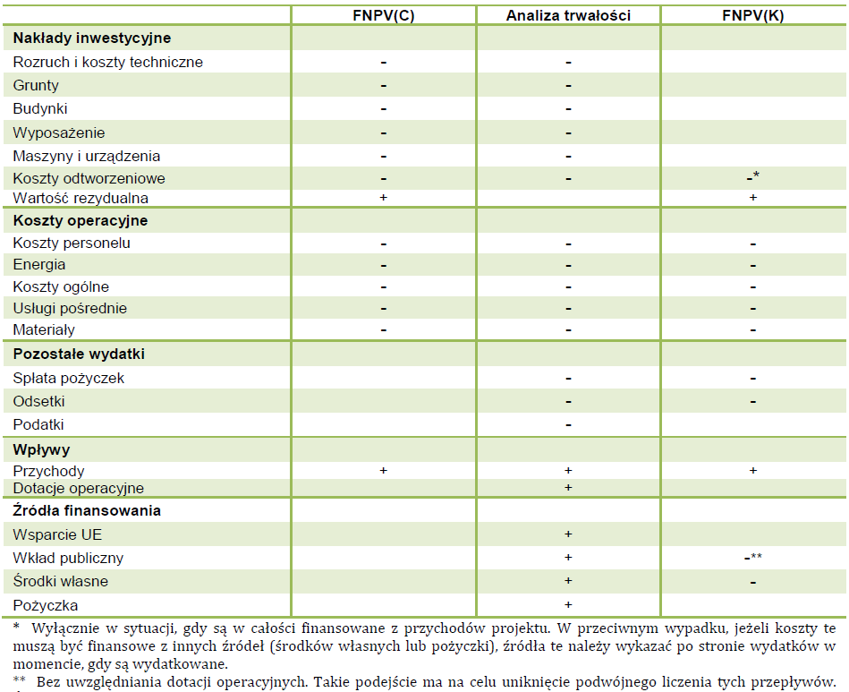
ANALIZA FINANSOWA

Slide 68
ETAP 2 - USTALENIE WARTOŚCI WSKAŹNIKÓW EFEKTYWNOŚCI FINANSOWEJ
Kryteria wyboru
(podejście metodologiczne – rynek komercyjny)
NPV (FNPV/C; FNPV/K) dodatnie (większe od zera) oznacza, że przychody wygenerowane przez projekt są większe niż wydatki – projekt jest wykonalny, do zaakceptowania
Jeżeli projekt ma IRR (FRR/C; FRR/K) większą niż stopa dyskontowa, która pokrywa koszt kapitału utraconych korzyści, projekt należy uznać za atrakcyjny
Wskaźnik B/C większy od jedności – zdyskontowane przychody z projektu przewyższają zdyskontowane wydatki – projekt jest finansowo wykonalny

Slide 69
ETAP 4 ANALIZA FINANSOWEJ TRWAŁOŚCI PROJEKTU
Analiza zasobów finansowych
Należy wykazać, iż założone źródła finansowania projektu wystarczą na pokrycie wszystkich wydatków dotyczących projektu w okresie realizacji i eksploatacji
Sporządzenie rachunku przepływów pieniężnych beneficjenta/ projektu

Slide 70
ETAP 4 ANALIZA FINANSOWEJ TRWAŁOŚCI PROJEKTU
Analiza sytuacji finansowej beneficjenta
Analiza historycznych sprawozdań finansowych beneficjenta
Prognoza sprawozdań finansowych beneficjenta

Slide 71
ANALIZA FINANSOWA - PODSUMOWANIE
Analiza projektu powinna się opierać na w miarę realistycznym modelu ekonomicznym (finansowym), który powinien starać się objąć najistotniejsze czynniki wpływające na projekt; ze względu na zróżnicowanie projektów, tylko bardzo podobne projekty mogą opierać się o identyczny model
Na wynik ma wpływ czynnik czasu
Przy ocenie modelu należy sprawdzić w szczególności tendencję do zbytniego optymizmu.
Przejrzysty model powinien prześledzić przyjęte założenia i ich kompletność
Prognozy ekonomiczne mające wpływ na wynik będą obarczone ryzykiem – jeśli w przyszłości się niedokładnie sprawdzą, nie będzie to świadczyło, że są nieprawidłowe

Slide 72
PODSUMOWANIE
Analiza projektu powinna się opierać na w miarę realistycznym modelu ekonomicznym, który powinien starać się objąć najistotniejsze czynniki wpływające na projekt; ze względu na zróżnicowanie projektów, tylko bardzo podobne projekty mogą opierać się o identyczny model
Na wynik ma wpływ czynnik czasu
Przejrzysty model powinien prześledzić przyjęte założenia i ich kompletność
Prognozy ekonomiczne mające wpływ na wynik będą obarczone ryzykiem – jeśli w przyszłości się niedokładnie sprawdzą, nie będzie to świadczyło, że są nieprawidłowe

Slide 73
Analiza ekonomiczna

Slide 74
ANALIZA EKONOMICZNA - CEL
Celem analizy ekonomicznej jest ocena oczekiwanego wpływu projektu na obszar społeczno – gospodarczy, na który będzie oddziaływać projekt w okresie realizacji i po jego zakończeniu
Za pomocą analizy ekonomicznej dąży się do sprawdzenia czy inwestycja jest uzasadniona z ogólnospołecznego punktu widzenia

Slide 75
ANALIZA EKONOMICZNA – ANALIZA FINANSOWA
Analiza finansowa kosztów– korzyści określa zyskowność (rentowność) projektu
Analiza ekonomiczna kosztów– korzyści szacuje wydajność/sprawność
Zbudowana na podstawie analizy finansowej kosztów– korzyści
Jest odbiciem analizy finansowej ale, w sferze cen ekonomicznych
Analiza ekonomiczna koryguje analizę finansową kosztów-korzyści poprzez zmianę cen rynkowych na ceny ekonomiczne

Slide 76
ETAPY PROWADZENIA ANALIZY EKONOMICZNEJ
Określenie założeń do analizy ekonomicznej
Przejście z cen rynkowych na ceny ekonomiczne
Określenie wskaźników oceny ekonomicznej projektu (wskaźników efektywności – ENPV, ERR)
Inne metody analizy ekonomicznej – analiza wielokryterialna, analiza jakościowa

Slide 77
ETAP 1 ZAŁOŻENIA DO ANALIZY EKONOMICZNEJ
Metoda analizy ekonomicznej
Określenie zakresu/metody analizy ekonomicznej:
analiza kosztów i korzyści
analiza wielokryterialna
analiza jakościowa

Slide 78
ETAP 1 ZAŁOŻENIA DO ANALIZY EKONOMICZNEJ
Horyzont czasowy
Okres, na który prowadzona jest analiza:
Zgodny z okresem prowadzenia analizy finansowej

Slide 79
ETAP 1 ZAŁOŻENIA DO ANALIZY EKONOMICZNEJ
Jednostka miary
Analiza kosztów i korzyści:
określana w jednostkach pieniężnych [PLN, EUR] w cenach stałych
Analiza wielokryterialna:
przypisanie do zmiennych ocen punktowych i wag oraz określenie wpływu (ocena punktowa x waga)
c) Analiza jakościowa:
forma opisowa
w miarę możliwości dążymy do kwantyfikacji efektów (korzyści) w jednostkach naturalnych

Slide 80
ETAP 1 ZAŁOŻENIA DO ANALIZY EKONOMICZNEJ
b) Czas
Przy ocenie projektów należy uwzględnić wartość pieniądza w czasie - proces zwany dyskontem (dla analizy ekonomicznej metodą kosztów i korzyści wyrażonej w jednostkach pieniężnych)
PV = FV_{t} / (1+d)^{t}
d - stopa dyskontowa
FV_{t} - przepływ w okresie t
PV – obecna wartość przyszłych przepływów
gotówkowych w okresie t

Slide 81
ETAP 1 ZAŁOŻENIA DO ANALIZY EKONOMICZNEJ
Stopa dyskontowa
Wybór odpowiedniej stopy dyskontowej – Społeczna stopa dyskontowa
Wartość na poziomie równym lub niższym od finansowej stopy dyskontowej
KE sugeruje społeczną stopę dyskontową na poziomie 5% dla Państw objętych pomocą Funduszu Spójności
Do sporządzenia analizy ekonomicznej dla funduszy UE przyjmujemy stopę dyskontową podaną przez Instytucję Zarządzającą

Slide 82
ETAP 2 OD CEN RYNKOWYCH DO CEN EKONOMICZNYCH
Od ceny rynkowej do ceny ekonomicznej
Aby przekształcić ceny rynkowe na ceny ekonomiczne należy dokonać następujących korekt:
fiskalnych
zewnętrznych
uwzględniających zniekształcenia rynku

Slide 83
ETAP 2 KOREKTY FISKALNE
Korekty te mają na celu eliminacje z przepływów finansowych pozycji, które stanowią przepływ pomiędzy beneficjentem, a budżetem publicznym
Korekty fiskalne polegają na eliminacji z przepływów:
podatków pośrednich – VAT, także w sytuacji gdy VAT jest pozycją kosztową
subwencji oraz innych transferów płatności, subwencji na pracowników

Slide 84
ETAP 2 KOREKTY ZEWNĘTRZNE
Korekty mające na celu ustalenie wartości korzyści i kosztów zewnętrznych nie ustalonych w analizie finansowej
Należy dążyć do uwzględnienia wszystkich kosztów lub korzyści społecznych, jakie przechodzą z analizowanego projektu na inne podmioty
Dążymy do wyrażenia kosztów/korzyści zewnętrznych w jednostkach pieniężnych

Slide 85
ETAP 2 - KOREKTY ZEWNĘTRZNE – PRZYKŁADY SPOŁECZNE KORZYŚCI ZEWNĘTRZNE
Niższy stopień ładunków zanieczyszczeń kierowanych do wód
Wydłużenie przewidywanej długości życia dzięki poprawie wyposażenia obiektów ochrony zdrowia w sprzęt medyczny
Powstanie nowych podmiotów gospodarczych
Powstanie nowych miejsc pracy
Wzrost liczby ludzi z wyższym wykształceniem w regionie/kraju

Slide 86
ETAP 2 - KOREKTY ZEWNĘTRZNE – PRZYKŁADY SPOŁECZNE KOSZTY ZEWNĘTRZNE
Utrata produkcji rolnej z tytułu odmiennego przeznaczenia ziemi
Wzrost kosztów usuwania ścieków
Zajęcie danej powierzchni pod infrastrukturę uczelni

Slide 87
ETAP 2 UWZGLĘDNIENIE ZNIEKSZTAŁCEŃ RYNKU
Ceny rynkowe są ustalone na podstawie danych z niedoskonałych rynków; nie odzwierciedlają faktycznej wartości lub poniesionych kosztów
Niedoskonałość cenowa może wystąpić w przypadku:
1. Produktów (wyroby/towary) – rynek międzynarodowy/krajowy
2. Płac (płaca minimalna)
3. Ziemi/gruntów

Slide 88
ETAP 3 OKREŚLENIE WSKAŹNIKÓW EFEKTYWNOŚCI
Projekt jest ekonomicznie uzasadniony gdy:
ENPV jest dodatnie (większe od zera)
EIRR jest większa niż stopa dyskontowa
Wskaźnik B/C większy od jedności

Slide 89
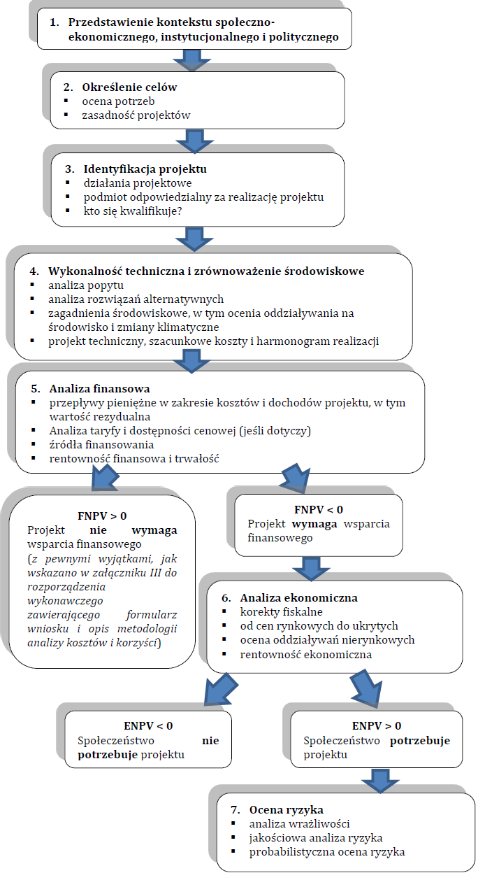
PRZYKŁAD PROCESU DECYZYJNEGO PRZY ZASTOSOWANIU AK/K

Slide 90
DOBRE PRAKTYKI AF
Wyłączenie rezerw na pokrycie nieprzewidzianych wydatków wynikających ze zmiany cen i rozwiązań technicznych z kosztu inwestycji na potrzeby obliczenia rentowności finansowej, chociaż stanowią one koszty kwalifikowalne (do 10% kosztu inwestycji początkowej);
obliczanie inflacji na podstawie oficjalnych krajowych prognoz wskaźnika cen konsumpcyjnych (CPI);
w przypadku kosztów eksploatacji i utrzymania dokonywanie odrębnych obliczeń dla składników stałych i zmiennych;
w scenariuszu kontrfaktycznym wybrany system regularnej i okresowej konserwacji i eksploatacji nie prowadzi do nieproporcjonalnego pogorszenia wyników operacyjnych. Wykazanie, że każda przewidywana zmiana wyników operacyjnych jest rzeczywiście zgodna z wybranym systemem utrzymania i eksploatacji i z powiązanymi obliczeniami przyrostowych korzyści (takich jak oszczędność czasu i zmiana modelu transportu);
stałe koszty utrzymania są wyrażone jako odsetek kosztów netto aktywów, zarówno w przypadku składników dotyczących robót budowlanych, jak i zakładów. Zmienne koszty utrzymania są wyrażone jako koszt jednostkowy na jednostkę aktywów (np. EUR/tonę, EUR/km itp.);
jeżeli w wyniku projektu powstają nowe składniki aktywów uzupełniającej wcześniej istniejącą usługę lub infrastrukturę, w celu obliczenia przychodów projektu uwzględnia się zarówno wkład od obecnych użytkowników, jak i wkład od nowych użytkowników nowej usługi/infrastruktury.

Slide 91
NAJCZĘŚCIEJ POPEŁNIANE BŁĘDY AF
Nieuwzględnienie kosztów odtworzenia w obliczeniach wartości rezydualnej;
całkowity koszt inwestycji w AKK lub poszczególnych elementach analizy nie jest zgodny z wartościami przedstawionymi w studium wykonalności lub w innych bardziej zaawansowanych dokumentach projektowych, o ile są dostępne;
nieuwzględnienie kosztów ochrony wykopalisk archeologicznych w miejscu realizacji projektu, jak również kosztów środowiskowych lub kosztów uwzględniania zmiany klimatu, w koszcie projektu;
uwzględnienie podatku VAT w analizie finansowej, chociaż podlega on zwrotowi;
zaliczenie amortyzacji aktywów, spłaty odsetek i kredytów, podatku VAT i podatku dochodowego oraz dywidend wypłaconych udziałowcom do kosztów eksploatacji i utrzymania;
uwzględnienie dotacji otrzymanych na pokrycie (części) kosztów operacyjnych jako przychodów w obliczeniach wkładu UE;
pomylenie opłat nakładanych przez rządy w zamian za dostarczone towary lub wyświadczone usługi z płatnościami transferowymi i nieuwzględnienie ich w przychodach operacyjnych. Na przykład, w przypadku gdy rolnicy uiszczają opłatę na rzecz organu ds. melioracji. Chociaż opłata ta jest nazywana podatkiem, nie stanowi ona transferu, ale jest opłatą uiszczaną bezpośrednio przez użytkowników w zamian za korzystanie z wody. W związku z tym należy ją uznać za przychód projektu. Inny przykład to „podatki” płacone przez obywateli za usługi odbioru i zagospodarowania odpadów;
dwukrotne uwzględnienie przepływów pieniężnych związanych z kosztami odtworzenia podczas obliczania FRR(K): jako nakładów operacyjnych i jako wkładu kapitałowego od wnioskodawcy projektu;
brak wyjaśnienia warunków udzielenia kredytu, jeśli projekt jest finansowany częściowo z kredytów;
zastosowanie nominalnych stóp procentowych do obliczenia płatności odsetkowych, gdy analiza jest przeprowadzana z wykorzystaniem cen stałych.

Slide 92
DOBRE I ZŁE PRAKTYKI AE
DOBRE PRAKTYKI
Oszczędności kosztów związanych z eksploatacją i utrzymaniem lub inwestycjami są uwzględniane i ujmowane po stronie kosztów ze znakiem ujemnym, tj. jako koszty malejące i przy zastosowaniu odpowiednich współczynników konwersji;
pozytywny wpływ projektu na zatrudnienie ujmuje się poprzez zastosowanie współczynnika konwersji wynagrodzenia ukrytego w odniesieniu do kosztów pracy (niewykwalifikowanej) i niewłączanie tworzonych miejsc pracy do bezpośrednich korzyści wynikających z projektu;
wpływ projektu na gospodarkę w ujęciu ogólnym (tj. wzrost PKB) jest wyłączony z analizy korzyści projektu;
jeżeli celem określonych podatków pośrednich jest korekta o efekty zewnętrzne, są one włączane do analizy ekonomicznej w celu odzwierciedlenia społecznej krańcowej wartości powiązanych efektów zewnętrznych, pod warunkiem, że dokładnie odzwierciedlają podstawową gotowość do płacenia lub krańcowy koszt szkód i nie występuje podwójne liczenie z innymi kosztami ekonomicznymi.

Slide 93
DOBRE I ZŁE PRAKTYKI AE
NAJCZĘŚCIEJ POPEŁNIANE BŁĘDY
W analizie ekonomicznej kosztowi alternatywnemu gruntu należącego do miejscowej gminy przypisano koszt zerowy, pomimo że grunt ten może mieć wartość w innych zastosowaniach (tj. może być dzierżawiony przez miejscowych rolników);
bez uzasadnienia „pożycza się” współczynniki konwersji od innych państw;
przychody z opłat taryfowych są wliczane do korzyści ekonomicznych obok krańcowej gotowości konsumentów do płacenia za wyświadczoną usługę;
niewyizolowanie „przyrostowych” korzyści ekonomicznych projektu, tj. korzyści, które nie zostały wyeliminowane z innych rynków. Jest to szczególnie widoczne w przypadkach, w których podejmuje się próby przeprowadzenia pomiaru wtórnych skutków pośrednich;
korzyści wynikające z utworzenia miejsc pracy włączone są po stronie korzyści razem z zastosowaniem wynagrodzenia ukrytego;
przychody ze sprzedaży zielonych certyfikatów są włączane razem z korzyścią zewnętrzną emisji gazów cieplarnianych, których uniknięto.

Slide 94
ANALIZA RYZYKA I WRAŻLIWOŚCI
DOBRE PRAKTYKI
Analiza wrażliwości obejmuje wszystkie niezależne zmienne projektu, spośród których wybiera się zmienne krytyczne;
do odpowiedniego rozróżnienia prawdopodobieństwa wystąpienia i stopnia oddziaływania niekorzystnych efektów wykorzystywana jest wystarczająco szeroka skala liczbowa (tj. przedział wartości 1–5);
koszt środków zapobiegających/ograniczających ryzyko włączony do kosztów inwestycyjnych lub kosztów eksploatacji i utrzymania. Obejmuje to rodzaje ryzyka związane z wystąpieniem klęsk żywiołowych lub innych nieprzewidywalnych zdarzeń, które należy uwzględnić w projekcie technicznym projektu lub odpowiednio się przed nimi zabezpieczyć (o ile jest to możliwe);
wartości progowe dla zmiennych krytycznych oblicza się również w przypadku, gdy projekty wykazują ujemną FNPV(K) po uwzględnieniu wsparcia UE. Niezbędna wariacja zmiennej kluczowej w celu osiągnięcia wartości odniesienia stanowi cenną informację dla osoby wyceniającej projekt;
jeżeli po zastosowaniu środków zapobiegających/zmniejszających projekt nadal charakteryzuje się znacznym poziomem ryzyka, w celu oszacowania prawdopodobieństwa wystąpienia ryzyka, oprócz oceny jakościowej, przeprowadzana jest również ocena probabilistyczna;
rozkłady prawdopodobieństwa zmiennych wejściowych są odpowiednio określane, na przykład w oparciu o doświadczenie zdobyte na podstawie wcześniejszych projektów.

Slide 95
ANALIZA RYZYKA I WRAŻLIWOŚCI
NAJCZĘŚCIEJ POPEŁNIANE BŁĘDY
W analizie pomija się czynniki ryzyka, które znajdują się poza kontrolą wnioskodawcy projektu lub innych interesariuszy (np. zmiana przepisów), chociaż mogą one znacząco przyczynić się do sukcesu/porażki projektu;
w analizie wrażliwości i ryzyka uwzględnia się zbyt zagregowane zmienne (tj. korzyści w ujęciu ogólnym). Dlatego też określenie parametrów, na których skoncentrowano środki zapobiegające/zmniejszające, nie jest możliwe;
środki zapobiegające/zmniejszające ryzyko nie są identyfikowane, niezależnie od typu analizy;
przeprowadzana jest zbyt ogólna analiza przyczyn ryzyka i środków zapobiegających, bez wzmianki o prawdopodobieństwie ich wystąpienia lub identyfikacji skutków;
nie określono „osoby zarządzającej” ryzykiem, tj. funkcji odpowiedzialnej za wdrażanie określonych środków zapobiegających/zmniejszających ryzyko.

Slide 96
ARKUSZ KALKULACYJNY (NP. EXCEL)
Podstawowe narzędzie pozwalające dokonać obliczeń w trakcie oceny analizy finansowej przedsięwzięcia
Możliwość dokonywania jednoczesnych operacji nawet na tysiącach wierszy i szybkiego poprawienia w przypadku zmiany założeń
Dobry model:
Ma wyraźnie wyodrębnione założenia (najlepiej w odrębnym arkuszu lub arkuszach) i wskazane komórki, w których wprowadza się dane
Automatycznie dokonuje aktualizacji w przypadku zmian w przypadku zmiany kluczowych danych wejściowych
Pozwala w przejrzysty sposób prześledzić mechanizm i formuły obliczeń (ma jasno opisane wiersze i kolumny, zawiera niezbędne komentarze itp.)
W wyraźny sposób uwzględnia ryzyko

Slide 97
ANALIZY WG CBA KROK PO KROKU

Slide 98
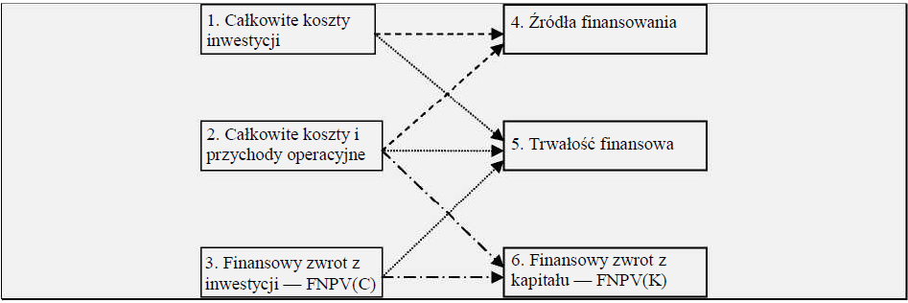
STRUKTURA ANALIZY FINANSOWEJ
4. Finansowy zwrot z inwestycji – FNPV(C)
3. Źródła finansowania

Slide 99
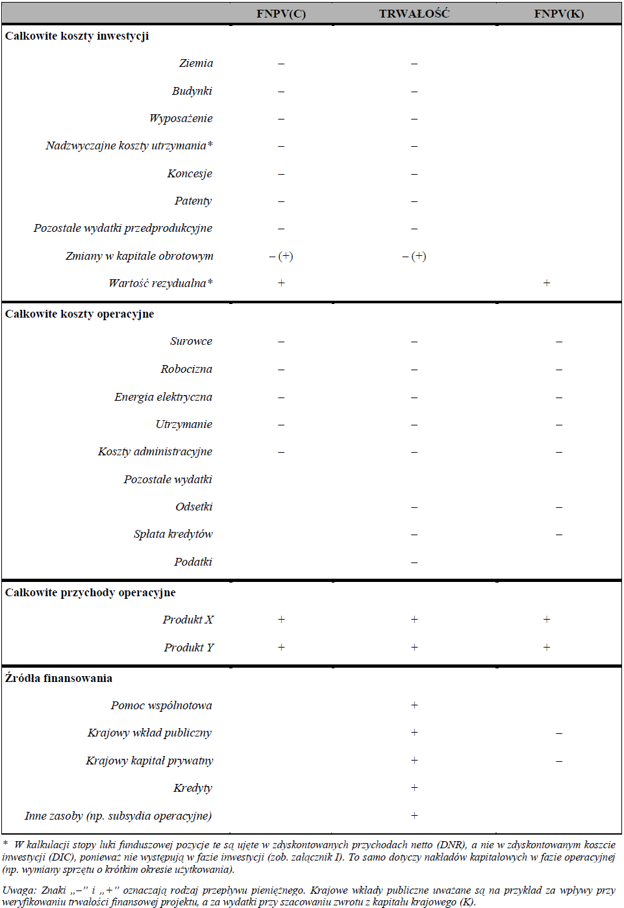
ANALIZA FINANSOWA C.D.

Slide 100
FINANSOWY ZWROT Z INWESTYCJI
Po zgromadzeniu danych dotyczących kosztów inwestycji, kosztów i przychodów operacyjnych, następnym logicznym krokiem w analizie finansowej jest ewaluacja finansowego zwrotu z inwestycji
Wymagane wskaźniki do sprawdzenia efektywności finansowej projektu to:
finansowa zaktualizowana wartość netto (FNPV) projektu, a także
finansowa wewnętrzna stopa zwrotu (FRR)

Slide 101
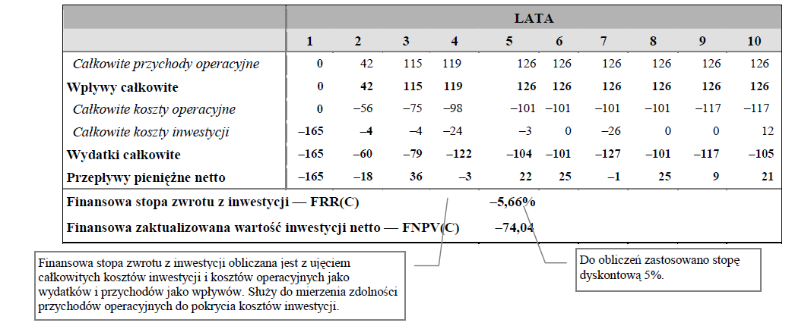
EWALUACJA FINANSOWEGO ZWROTU Z INWESTYCJI (MLN EURO)

Slide 102
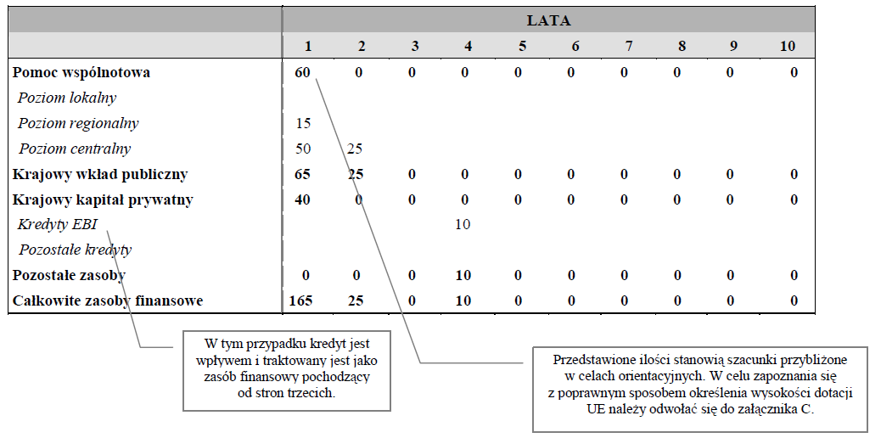
ŹRÓDŁA FINANSOWANIA (MLN EURO)

Slide 103
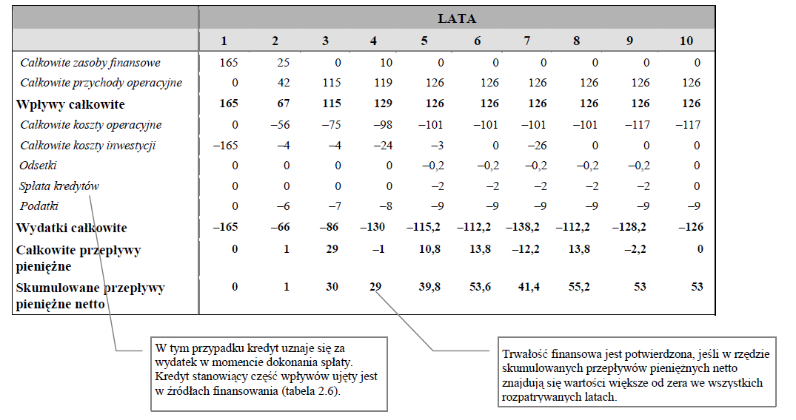
TRWAŁOŚĆ FINANSOWA (MLN EURO)

Slide 104
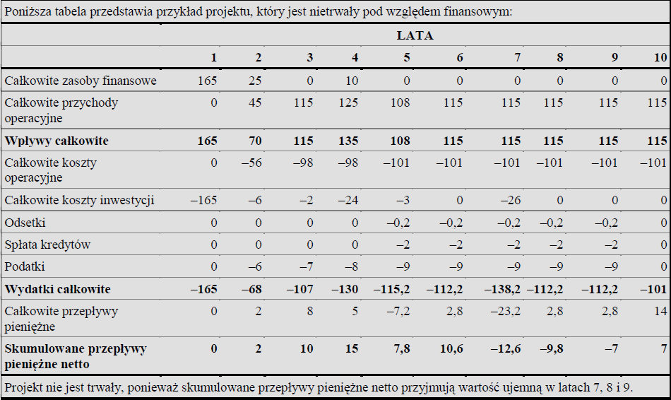
PROJEKT NIETRWAŁY FINANSOWO

Slide 105
FINANSOWY ZWROT Z KAPITAŁU WŁASNEGO
Finansowa zaktualizowana wartość netto kapitału, FNPV(K), stanowi sumę zdyskontowanych przepływów pieniężnych netto, które przypadają na wnioskodawcę projektu dzięki wdrożeniu projektu inwestycyjnego. Finansowa stopa zwrotu z kapitału własnego, FRR(K), określa zwrot dla beneficjentów krajowych (publicznych i prywatnych łącznie)
Przy obliczaniu FNPV(K) i FRR(K) pod uwagę brane są wszystkie źródła finansowania, z wyjątkiem wkładu UE. Zasoby te są ujmowane jako wydatki (stanowią one wpływy na koncie trwałości finansowej), a nie jako koszty inwestycji (jak w przypadku obliczania finansowego zwrotu z inwestycji)
Nawet jeśli oczekuje się, że FRR(C) będzie bardzo niska lub nawet ujemna w przypadku inwestycji publicznych (szczególnie w pewnych sektorach, np. instalacji wodnych), FRR(K) będzie często dodatnia. Standardowa finansowa stopa dyskontowa WE wynosi realnie 5%, a zwrot dla beneficjenta powinien zasadniczo być do niej zbliżony
W rzeczywistości, kiedy oczekuje się, że projekt uzyska wysoką dodatnią wartość FRR(K), oznacza to, ze dotacja z UE przyniosłaby krajowym beneficjentom zyski wyższe od normalnych

Slide 106
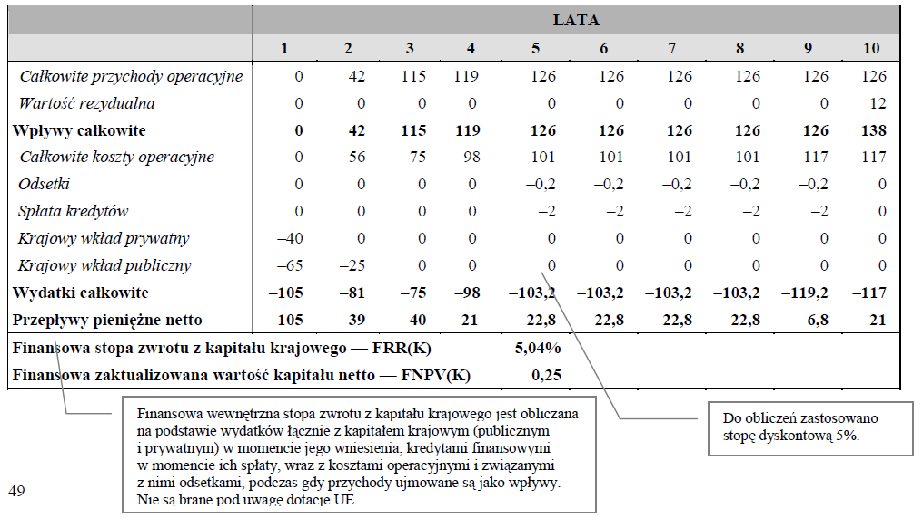
EWALUACJA FINANSOWEGO ZWROTU Z KAPITAŁU KRAJOWEGO (MLN EURO)

Slide 107
ANALIZA EKONOMICZNA
Metodologia ta została streszczona w pięciu krokach:
przeliczenie cen rynkowych na ceny kalkulacyjne
monetyzacja oddziaływań pozarynkowych
włączenie dodatkowych efektów pośrednich (jeśli są istotne)
zdyskontowanie oszacowanych kosztów i korzyści
obliczenie wskaźników efektywności ekonomicznej (ekonomiczna zaktualizowana wartość netto, ekonomiczna stopa zwrotu i wskaźnik K/K)

Slide 108
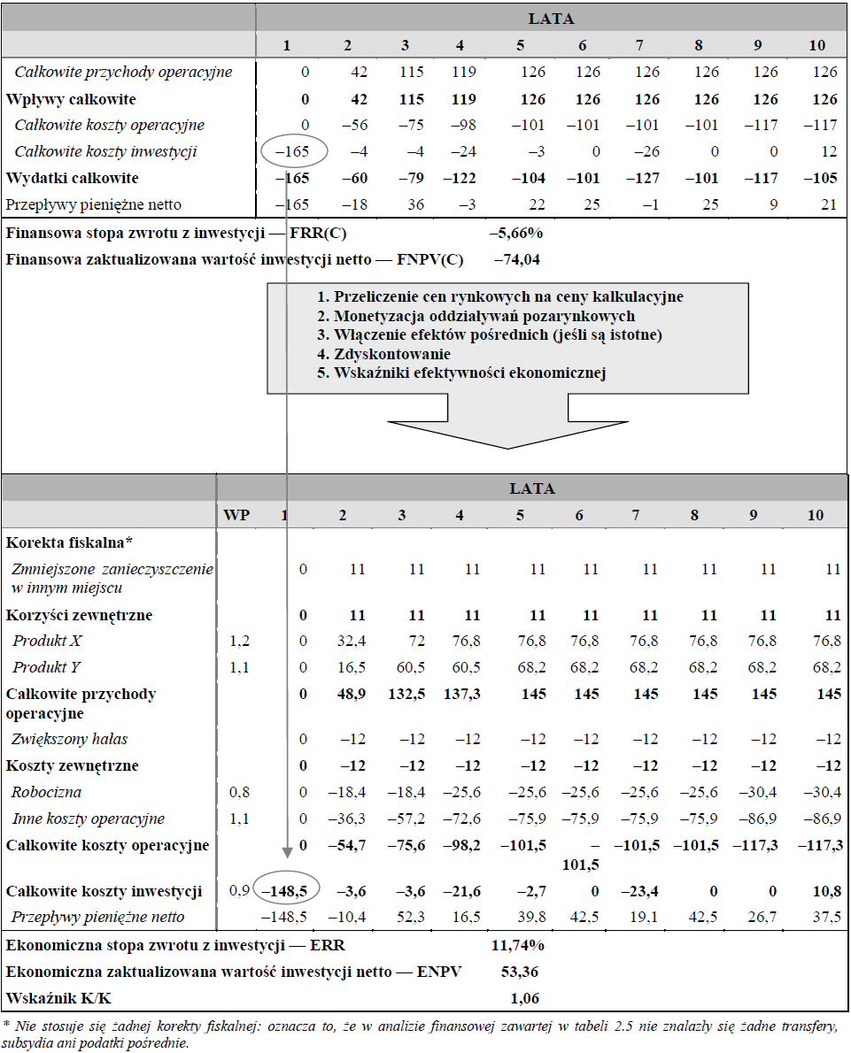
OD ANALIZY FINANSOWEJ DO EKONOMICZNEJ

Slide 109
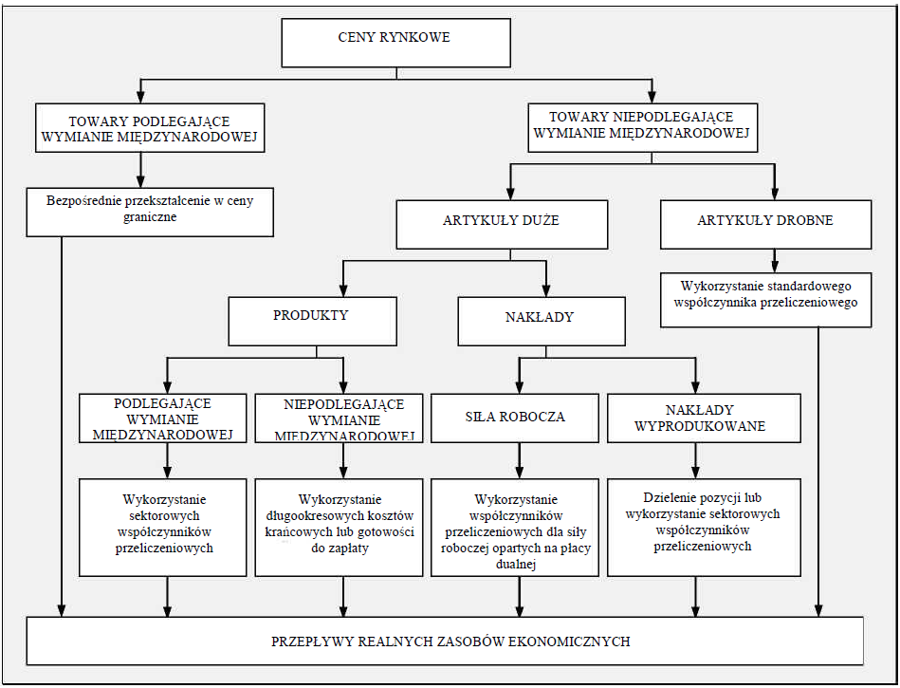
PRZELICZENIE CEN RYNKOWYCH NA CENY KALKULACYJNE

Slide 110
PRZYKŁADY WYCENY ODDZIAŁYWAŃ NIERYNKOWYCH

Slide 111
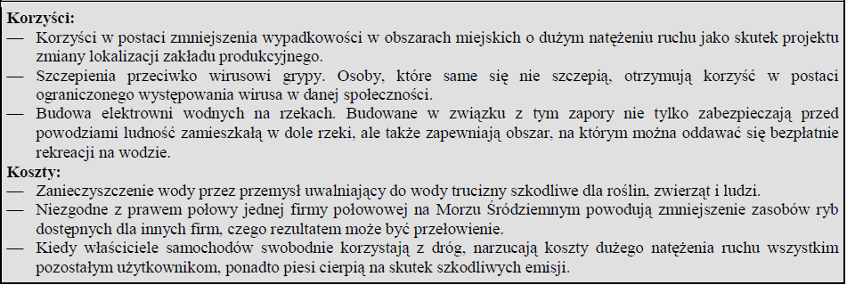
POZYTYWNE I NEGATYWNE EFEKTY ZEWNĘTRZNE

Slide 112
BŁĘDY W LICZENIU KORZYŚCI
Podwójne liczenie korzyści. Oceniając wartość projektu nawodnienia jako korzyści, policzono zarówno zwiększenie wartości ziemi, jak i wartość bieżącą wzrostu dochodu z rolnictwa. Pod uwagę należy wziąć tylko jeden z tych dwóch czynników, ponieważ nie można jednocześnie sprzedać ziemi i czerpać korzyści w postaci wzrostu dochodów
Liczenie korzyści wtórnych. Jeżeli zbudowana zostanie droga, jako korzyść potraktować można rozwój handlu przy tej drodze
Problem: w warunkach równowagi na rynkach konkurencyjnych powstanie nowej drogi może osłabić działalność handlową w innym miejscu, korzyść netto może być zatem niewielka lub żadna. Niekiedy zapomina się o korzyściach utraconych gdzie indziej (np. wygenerowanie dodatkowego ruchu)
Liczenie robocizny jako korzyści. Uzasadniając projekty typu „kiełbasa wyborcza”, niektórzy politycy często mówią o korzyściach związanych z miejscami pracy, jakie zapewni projekt. Płace stanowią jednak część kosztów projektu, a nie korzyści. Korzyści społeczne związane z zatrudnieniem określono już przez płace dualne. Osobna analiza wpływu na rynek pracy może być jednak pomocna w niektórych okolicznościach; jest także wymagana przepisami w sprawie funduszy

Slide 113
WNIOSKI I
Pułapka maksymalizacji - staramy się przygotować perfekcyjne studium wykonalności, a to zajmuje zbyt dużo czasu i jest kosztowne
Pułapka nihilistyczna – przestajemy wierzyć w możliwość zdobycia danych, które są potrzebne w związku z tym nawet nie rozpoczynamy prac

Slide 114
WNIOSKI II
Nie interesuje nas prawda absolutna, prawda relatywna jest wystarczająca
Informacje zawarte w prezentacji nie zawiera całej wiedzy potrzebnej do wykonania studium wykonalności. Służą jedynie jako wprowadzenie do wytycznych i ułatwią ich zrozumienie

Slide 115
Dochodowość operacji

Slide 116
PODSTAWOWE ZASADY
Wszystkie projekty mają jednakowy poziom dofinansowania odnoszący się do wydatków kwalifikowalnych; poziom ten jest odzwierciedlony w tabelach finansowych programu / działania
Każdy projekt ma indywidualnie wyliczaną „kwotę decyzji”, zależną od dochodów – która określa maksymalny poziom wydatków kwalifikowalnych
Wydatki wykraczające poza lukę finansową nie są kwalifikowalne

Slide 117
Rozporządzenie wykonawcze nr 2015/207
Podstawowym aktem prawnym odnoszącym się szczegółowo do kwestii metodologii prowadzenia analizy ekonomicznej i finansowej, jak również analizy ryzyka jest rozporządzenie wykonawcze Komisji (UE) nr 2015/207 z dnia 20 stycznia 2015 r.
W załączniku III do wyżej wymienionego aktu znalazły się szczegółowe wskazania metodologiczne, które należy uwzględnić przy prowadzeniu przedmiotowych analiz dla projektów będących tzw. dużymi projektami (projekty o całkowitym koszcie kwalifikowalnym przekraczającym kwotę 50 mln euro lub – w przypadku projektów dot. promowania zrównoważonego transportu i usuwania niedoborów przepustowości w działaniu najważniejszej infrastruktury sieciowej – 75 mln euro).

Slide 118
Przewodnik Komisji Europejskiej
Dokumentem uszczegóławiającym zasady opisane w ww. rozporządzeniu wykonawczym jest opublikowany w grudniu 2014 r. podręcznik .
Materiał ten zawiera obszerny opis wskazań metodologicznych oraz interpretacji przepisów europejskich dotyczących zasad przeprowadzania analizy kosztów i korzyści projektów inwestycyjnych w okresie 2014-2020.
Należy wskazać, że wyżej wymienione rozporządzenie wykonawcze, jak również przewodnik, zostały przygotowane w związku z procesem oceny tzw. dużych projektów.
Nie ma jednak przeciwwskazań, aby instytucje zarządzające korzystały z zaleceń zawartych w podręczniku w odniesieniu do projektów nie będących projektami dużymi z uwzględnieniem uwarunkowań dotyczących obowiązujących regulacji prawnych, a także skali i zakresu projektu oraz specyfik danej branży.

Slide 119
Wytyczne MR
Na gruncie krajowym dokumentem przedstawiającym zalecane podejście w wyżej wymienionym zakresie będą wytyczne Ministra Rozwoju w zakresie zagadnień związanych z przygotowaniem projektów inwestycyjnych, w tym generujących dochód i projektów hybrydowych.
Podejście prezentowane w wyżej wymienionych wytycznych uwzględnia przepisy obowiązującego prawodawstwa europejskiego, zalecenia europejskie o charakterze metodologicznym oraz doświadczenie uzyskane w czasie perspektywy 2007-2013.

Slide 120
Projekty generujące dochód
Szczególny rodzaj projektów inwestycyjnych stanowią tzw. projekty generujące dochód po ukończeniu. Projektem generującym dochód po ukończeniu jest operacja, która przynosi wpływy środków pieniężnych z bezpośrednich wpłat dokonywanych przez użytkowników za towary lub usługi zapewniane przez daną operację, jak np. opłaty ponoszone bezpośrednio przez użytkowników za użytkowanie infrastruktury, sprzedaż lub dzierżawę gruntu lub budynków lub opłaty za usługi.
Wpływy te muszą przewyższać wszelkie związane z projektem koszty operacyjne i koszty odtworzenia wyposażenia krótkotrwałego poniesione w okresie odniesienia (okres realizacji inwestycji oraz życia ekonomicznego projektu). Art. 61 rozporządzenia nr 1303/2013 w ust. 7 i 8 określa okoliczności, których wystąpienie sprawia, że dany projekt, pomimo spełnienia warunków wskazanych powyżej, nie może być uznany za generujący dochód (np. całkowity kwalifikowalny koszt projektu jest niższy niż 1 mln euro).

Slide 121
Rozporządzenia delegowanego 480/2014
W latach 2014-2020 poziom dofinansowania dla projektów generujących dochód po ukończeniu można określać za pomocą nowego mechanizmu, opartego na tzw. zryczałtowanych procentowych stawkach dochodów (ang. flat rate net revenue percentage).
Obok stawek zryczałtowanych, analogicznie do okresu programowania 2007-2013, przy ustalaniu poziomu wsparcia finansowego ze środków UE można korzystać z metody tzw. luki w finansowaniu (ang. funding gap). W przypadku zastosowana tej metody poziom wsparcia określa się w oparciu o zasady opisane w art. 15-19 rozporządzenia delegowanego Komisji (UE) nr 480/2014 z dnia 3 marca 2014 r.
Decyzja o tym, która z metod zostanie zastosowana, należy do instytucji zarządzającej danym programem operacyjnym.

Slide 122
Projekty generujące dochód c.d.
Metoda zryczałtowanych stawek dochodów może być stosowana dla projektów z określonych sektorów i podsektorów, wskazanych w Załączniku nr V do rozporządzenia nr 1303/2013. Istnieje również możliwość zastosowania tej metody poprzez odpowiednie obniżenie maksymalnego poziomu dofinansowania dla całej osi priorytetowej lub działania.
Zastosowanie stawek zryczałtowanych eliminuje konieczność obliczania wartości dofinansowania w oparciu o indywidualną analizę projektów. W jej miejsce przyjęto założenie, że projekty obejmujące dany sektor lub podsektor generują określony poziom dochodów, a zatem występuje w nich określony z góry poziom luki w finansowaniu.

Slide 123
Artykuł 61 Operacje generujące dochód po ukończeniu
1. Niniejszy artykuł ma zastosowanie do operacji generujących dochód po ich ukończeniu. Do celów niniejszego artykułu „dochód” oznacza wpływy środków pieniężnych z bezpośrednich wpłat dokonywanych przez użytkowników za towary lub usługi zapewniane przez daną operację, jak np. opłaty ponoszone bezpośrednio przez użytkowników za użytkowanie infrastruktury, sprzedaż lub dzierżawę gruntu lub budynków lub opłaty za usługi, pomniejszone o wszelkie koszty operacyjne i koszty odtworzenia wyposażenia krótkotrwałego poniesione w okresie odniesienia. Oszczędności kosztów działalności osiągnięte przez operację są traktowane jako dochody, chyba że są skompensowane równoważnym zmniejszeniem dotacji na działalność.
W przypadku gdy nie wszystkie koszty inwestycji są kwalifikowalne, dochód zostaje przyporządkowany pro rata do kwalifikowalnych i niekwalifikowalnych części kosztu inwestycji.
2. Kwalifikowalne koszty operacji, która ma być dofinansowana z EFSI, są z góry pomniejszane z uwzględnieniem potencjału generowania dochodów przez daną operację w określonym okresie odniesienia obejmującym zarówno realizację tej operacji, jak i okres po jej ukończeniu.

Slide 124
Artykuł 61 Operacje generujące dochód po ukończeniu
3. Potencjalne dochody operacji są określane z góry za pomocą jednej z poniższych metod, wybranej przez instytucję zarządzającą dla danego sektora, podsektora lub rodzaju operacji:
a) zastosowanie zryczałtowanej procentowej stawki dochodów określonej dla sektora lub podsektora właściwego dla danej operacji, zdefiniowanej w załączniku V lub w którymkolwiek z aktów delegowanych, o których mowa w akapicie drugim, trzecim i czwartym;
b) obliczenie zdyskontowanego dochodu danej operacji z uwzględnieniem okresu odniesienia odpowiedniego dla danego sektora lub podsektora właściwego dla danej operacji, zwykle oczekiwanej rentowności dla danej kategorii inwestycji, zastosowania zasady „zanieczyszczający płaci” oraz, w stosownych przypadkach, zastosowania zasady sprawiedliwości w powiązaniu ze względną zamożnością danego państwa członkowskiego lub regionu.
Komisja jest upoważniona do przyjmowania aktów delegowanych zgodnie z art. 149, aby w należycie uzasadnionych przypadkach dokonać dostosowania stawek zryczałtowanych ustalonych w załączniku V, z uwzględnieniem – w stosownych przypadkach – danych historycznych, możliwości odzyskania kosztów i zasady „zanieczyszczający płaci”.

Slide 125
Artykuł 61 Operacje generujące dochód po ukończeniu
Komisja jest uprawniona do przyjmowania zgodnie z art. 149 aktów delegowanych ustanawiających stawki zryczałtowane dla sektorów lub podsektorów w dziedzinie TIK, badań, rozwoju i innowacji oraz efektywności energetycznej. Komisja powiadomi Parlament Europejski i Radę o aktach delegowanych nie później niż dnia 30 czerwca 2015 r.
Ponadto, w należycie uzasadnionych przypadkach, Komisja jest uprawniona do przyjmowania aktów delegowanych zgodnie z art. 149 w celu dodania do załącznika V sektorów lub podsektorów, w tym podsektorów w ramach sektorów wchodzących w zakres celów tematycznych określonych w art. 9 akapit pierwszy i wspieranych przez EFSI.
W przypadku stosowania metody, o której mowa w lit. a) akapit pierwszy, całość dochodów wygenerowanych w czasie realizacji i po ukończeniu danej operacji uznaje się za uwzględnione poprzez zastosowanie stawki zryczałtowanej i dlatego nie odejmuje się ich w późniejszym okresie od kwalifikowalnych wydatków danej operacji.
Gdy zryczałtowana stawka dla nowego sektora lub podsektora została określona w drodze przyjęcia aktu delegowanego zgodnie z akapitem trzecim i czwartym, instytucja zarządzająca może postanowić o zastosowaniu w odniesieniu do nowych operacji związanych z odnośnym sektorem lub podsektorem metody wskazanej w lit. a) akapit pierwszy.
Komisja jest uprawniona do przyjęcia zgodnie z art. 149 aktów delegowanych określających metodę, o której mowa w lit. b) akapit pierwszy. W przypadku stosowania tej metody, całość dochodów wygenerowanych w czasie realizacji danej operacji, pochodzących ze źródeł dochodów nieuwzględnionych przy określaniu potencjalnego dochodu danej operacji, odejmuje się od kwalifikowalnych wydatków tej operacji, nie później niż we wniosku o płatność końcową złożonym przez beneficjenta.

Slide 126
Artykuł 61 Operacje generujące dochód po ukończeniu
4. Metoda, według której dochody odejmowane są od wydatków operacji uwzględnionych we wniosku o płatność przedkładanym Komisji są określane zgodnie z przepisami krajowymi.
5. Jako rozwiązanie alternatywne wobec stosowania metod określonych w ust. 3, maksymalna stopa dofinansowania, o której mowa w art. 60 ust. 1, może na wniosek państwa członkowskiego zostać zmniejszona w momencie przyjęcia programu w odniesieniu do priorytetu lub środka, w ramach którego wszystkie operacje, które mają być wspierane w ramach tego priorytetu lub środka, mogłyby stosować jednolitą stawkę zryczałtowaną zgodnie z ust. 3 lit. a) akapit pierwszy. Zmniejszenie to nie może być mniejsze niż wartość obliczona przez pomnożenie maksymalnej unijnej stopy dofinansowania mającej zastosowanie na mocy przepisów właściwych dla danego funduszu przez odnośną stawkę zryczałtowaną, o której mowa w ust. 3 lit. a) akapit pierwszy.
W przypadku stosowania metody, o której mowa w pierwszym akapicie, całość dochodów wygenerowanych w czasie realizacji i po ukończeniu danej operacji uznaje się za uwzględnioną poprzez zastosowanie zmniejszonej stopy dofinansowania i dlatego nie odejmuje się tych dochodów w późniejszym okresie od kwalifikowalnych wydatków danych operacji.

Slide 127
Artykuł 61 Operacje generujące dochód po ukończeniu
6. W przypadku gdy nie ma możliwości obiektywnego określenia dochodów z wyprzedzeniem na podstawie jednej z metod określonych w ust. 3 lub 5, dochód wygenerowany w okresie trzech lat od zakończenia operacji lub do terminu na złożenie dokumentów dotyczących zamknięcia programu określonego w przepisach dotyczących poszczególnych funduszy, w zależności od tego, który termin nastąpi wcześniej, jest odliczany od wydatków deklarowanych Komisji.
7. Ustępy 1–6 nie mają zastosowania do:
a) operacji lub części operacji finansowanych wyłącznie z Europejskiego Funduszu Społecznego;
b) operacji, których całkowity kwalifikowalny koszt przed zastosowaniem ust. 1–6 nie przekracza 1 000 000 EUR;
c) pomocy zwrotnej udzielonej z zastrzeżeniem obowiązku spłaty w całości ani nagród;
d) pomocy technicznej;
e) wsparcia udzielanego instrumentom finansowym lub przez instrumenty finansowe;
f) operacji, dla których wydatki publiczne przyjmują postać kwot ryczałtowych lub standardowych stawek jednostkowych,
g) operacji realizowanych w ramach wspólnego planu działania;
h) operacji, dla których kwoty lub stawki wsparcia są określone w załączniku I do rozporządzenia w sprawie EFRROW.
Niezależnie od lit. b) akapitu pierwszego niniejszego ustępu, w przypadku gdy państwo członkowskie stosuje ust. 5, może zawrzeć ono w odnośnym priorytecie lub środku operacje, których całkowity kwalifikowalny koszt przed zastosowaniem ust. 1–6 nie przekracza 1 000 000 EUR.

Slide 128
Artykuł 61 Operacje generujące dochód po ukończeniu
8. Ponadto ust. 1–6 nie mają zastosowania do operacji, dla których wsparcie w ramach programu stanowi:
a) pomoc de minimis;
b) zgodną z rynkiem wewnętrznym pomoc państwa dla MŚP, gdy stosuje się limit w zakresie dopuszczalnej intensywności lub kwoty pomocy państwa;
c) zgodną z rynkiem wewnętrznym pomoc państwa, gdy przeprowadzono indywidualną weryfikację potrzeb w zakresie finansowania zgodnie z mającymi zastosowanie przepisami dotyczącymi pomocy państwa.
Niezależnie od przepisów akapitu pierwszego instytucja zarządzająca może zastosować przepisy ust. 1–6 do operacji, które są objęte lit. a–c) akapit pierwszy niniejszego ustępu, jeżeli stanowią tak przepisy krajowe.

Slide 129
ZAŁĄCZNIK V OKREŚLENIE STAWEK ZRYCZAŁTOWANYCH DLA PROJEKTÓW GENERUJĄCYCH DOCHÓD

Slide 130
Metoda obliczania zdyskontowanego dochodu operacji generujących dochód na podstawie rozporządzenia delegowanego 480/2014

Slide 131
Artykuł 15 Metoda obliczania zdyskontowanego dochodu (Artykuł 61 ust. 3 akapit siódmy rozporządzenia (UE) nr 1303/2013)
1.Do celów stosowania metody, o której mowa w art. 61 ust. 3 lit. b) akapit pierwszy rozporządzenia (UE) nr 1303/2013, zdyskontowany dochód operacji obliczany jest poprzez odliczenie zdyskontowanych kosztów od zdyskontowanego przychodu i, w stosownych przypadkach, przez dodanie wartości rezydualnej inwestycji.
2.Zdyskontowany dochód operacji obliczany jest w określonym okresie odniesienia mającym zastosowanie do sektora właściwego dla danej operacji, o którym mowa w załączniku I. Okres odniesienia obejmuje okres wdrażania operacji.
3.Przychody i koszty określane są poprzez zastosowanie metody przyrostowej na podstawie porównania przychodu i kosztów przy założeniu nowej inwestycji z przychodami i kosztami w przypadku braku nowej inwestycji. W przypadku gdy operacja polega na stworzeniu nowych aktywów, przychody i koszty są przychodami i kosztami nowej inwestycji.
4.W przypadku gdy podatek od wartości dodanej nie jest kosztem kwalifikowalnym zgodnie z art. 69 ust. 3 lit. c) rozporządzenia (UE) nr 1303/2013, obliczenie zdyskontowanego dochodu odbywa się w oparciu o dane liczbowe nieuwzględniające podatku od wartości dodanej.

Slide 132
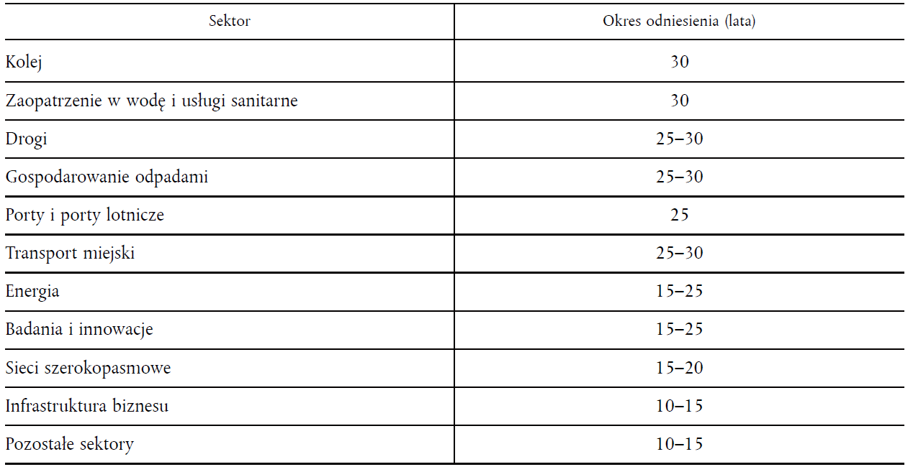
ZAŁĄCZNIK I Okresy odniesienia, o których mowa w art. 15 ust. 2

Slide 133
Wytyczne MIR
Wytyczne w zakresie zagadnień związanych z przygotowaniem projektów inwestycyjnych, w tym projektów generujących dochód i projektów hybrydowych na lata 2014-2020

Slide 134
Zwrot
W związku z powyższym, instytucja zarządzająca powinna zobowiązać beneficjentów do dokonania zwrotu w wysokości określonej według poniższego przykładu liczbowego:
a) Krok 1 – ustalenie kwoty wydatków kwalifikowalnych, którą należy odliczyć od wydatków deklarowanych Komisji Europejskiej
100 * (900/1000) = 90
gdzie:
Dochód wygenerowany przez operację wynosi 100 zł. Koszty całkowite inwestycji wynoszą 1000 zł, w tym 900 zł to koszty kwalifikowalne. Zatem od wydatków deklarowanych do Komisji Europejskiej należy odliczyć kwotę 90 zł.
b) Krok 2 – ustalenie kwoty, która powinna być zwrócona przez beneficjenta
90 * 85% = 76,5
gdzie:
Poziom dofinansowania w ramach projektu wynosi 85% kosztów kwalifikowalnych. Zatem wysokość zwrotu powinna wynieść 76,50 zł.

Slide 135
Określenie wartości dofinansowania z funduszy UE
10) W celu wyliczenia wskaźnika luki w finansowaniu zdyskontowany dochód (tj. zdyskontowane przychody pomniejszone o zdyskontowane koszty operacyjne oraz nakłady odtworzeniowe) powiększa się o zdyskontowaną wartość rezydualną.
11) Algorytm przedstawiający sposób obliczania wskaźnika luki w finansowaniu w projekcie został zaprezentowany poniżej:
a) krok 1. Określenie wskaźnika luki w finansowaniu (R):
R = (DIC – DNR) / DIC
gdzie:
- DIC – suma zdyskontowanych nakładów inwestycyjnych na realizację projektu, bez rezerw na nieprzewidziane wydatki,
- DNR – suma zdyskontowanych dochodów powiększonych o wartość rezydualną.
b) krok 2. Określenie kosztów kwalifikowalnych skorygowanych o wskaźnik luki w finansowaniu (ECR):
ECR = EC * R
gdzie:
- EC – koszty kwalifikowalne (niezdyskontowane), spełniające kryteria kwalifikowalności prawnej, tj. zgodne art. 65 rozporządzenia nr 1303/2013, z Krajowymi wytycznymi dotyczącymi kwalifikowania wydatków w ramach Europejskiego Funduszu Rozwoju Regionalnego, Europejskiego Funduszu Społecznego oraz Funduszu Spójności w okresie programowania 2014-2020 oraz wytycznymi dotyczącymi kwalifikowalności wydatków w ramach poszczególnych programów operacyjnych. Mogą one zawierać rezerwę na nieprzewidziane wydatki do maksymalnej wysokości określonej w Podrozdziale 7.4 pkt 1 lit. h Wytycznych, jeżeli instytucja zarządzająca dopuszcza taką możliwość.

Slide 136
Określenie wartości dofinansowania z funduszy UE
c) krok 3. Określenie (maksymalnej możliwej) dotacji UE (Dotacja UE):
Dotacja UE = ECR * Max CRpa
gdzie:
- Max CRpa – maksymalna wielkość współfinansowania określona dla osi priorytetowej w decyzji Komisji przyjmującej program operacyjny (art. 60 ust. 1 rozporządzenia nr 1303/2013). W przypadku, w którym w ramach priorytetu zróżnicowany został poziom dofinansowania w poszczególnych działaniach ze względu na rodzaj projektu/beneficjenta, stosuje się stopę dofinansowania właściwą dla danego rodzaju projektu/beneficjenta w ramach określonego działania. Podział środków pomiędzy działania oraz rodzaj projektu/beneficjenta w ramach szczegółowego opisu priorytetów oraz poziomy dofinansowania są określone przez właściwą instytucję zarządzającą.

Slide 137
Zryczałtowane stawki procentowe dochodów dla projektów z wybranych sektorów i podsektorów
4) W zależności od decyzji instytucji zarządzającej, możliwe są dwa tryby wykorzystania tej metody celem obliczenia poziomu dofinansowania dla projektu:
a) Tryb 1. Obliczenie wartości dofinansowania dla projektu w oparciu o wskaźnik luki w finansowaniu (R), które wynikać będzie z przyjętej w danym sektorze lub podsektorze zryczałtowanej procentowej stawki dochodów:
i) krok 1. Określenie wskaźnika luki w finansowaniu (R):
R = 100% - FR
gdzie:
FR (ang. flat rate net revenue percentage) – zryczałtowana procentowa stawka dochodów
ii) krok 2. Określenie kosztów kwalifikowalnych skorygowanych o wskaźnik luki w finansowaniu (ECR):
ECR = EC * R
gdzie:
- EC – koszty kwalifikowalne (niezdyskontowane), spełniające kryteria kwalifikowalności prawnej, tj. zgodne art. 65 rozporządzenia nr 1303/2013, z Krajowymi wytycznymi dotyczącymi kwalifikowania wydatków w ramach Europejskiego Funduszu Rozwoju Regionalnego, Europejskiego Funduszu Społecznego oraz Funduszu Spójności w okresie programowania 2014-2020 oraz wytycznymi dotyczącymi kwalifikowalności wydatków w ramach poszczególnych programów operacyjnych. Mogą one zawierać rezerwę na nieprzewidziane wydatki do maksymalnej wysokości określonej w Podrozdziale 7.4 pkt 1 lit. h Wytycznych, jeżeli instytucja zarządzająca dopuszcza taką możliwość.

Slide 138
Zryczałtowane stawki procentowe dochodów dla projektów z wybranych sektorów i podsektorów
iii) krok 3. Określenie (maksymalnej możliwej) dotacji UE (Dotacja UE):
Dotacja UE = ECR * Max CRpa
gdzie:
- Max CRpa – maksymalna wielkość współfinansowania określona dla osi priorytetowej w decyzji Komisji przyjmującej program operacyjny (art. 60 ust. 1 rozporządzenia nr 1303/2013). W przypadku, w którym w ramach priorytetu zróżnicowany został poziom dofinansowania w poszczególnych działaniach ze względu na rodzaj projektu/beneficjenta, stosuje się stopę dofinansowania właściwą dla danego rodzaju projektu/beneficjenta w ramach określonego działania. Podział środków pomiędzy działania oraz rodzaj projektu/beneficjenta w ramach szczegółowego opisu priorytetów oraz poziomy dofinansowania są określone przez właściwą instytucję zarządzającą.

Slide 139
Zryczałtowane stawki procentowe dochodów dla projektów z wybranych sektorów i podsektorów
b) Tryb 2. Obniżenie maksymalnego poziomu dofinansowania dla danej osi priorytetowej lub działania:
i) krok 1. Określenie wskaźnika luki w finansowaniu (R):
R = 100% - FR
gdzie:
FR (ang. flat rate net revenue percentage) – zryczałtowana procentowa stawka dochodów
ii) krok 2. Określenie (maksymalnego możliwego) poziomu dofinansowania UE dla danej osi priorytetowej lub działania :
Max CRFR = Max CRpa * R
gdzie: Max CRFR – maksymalny poziom dofinansowania w osi priorytetowej lub działaniu po uwzględnieniu zryczałtowanej stawki procentowej dochodów.
iii) krok 3. Określenie (maksymalnej możliwej) dotacji UE (Dotacja UE):
Dotacja UE = EC * Max CRFR

Slide 140
Metoda luki w finansowaniu
Obliczenie wysokości dofinansowania dla projektów generujących dochód w oparciu o metodę luki w finansowaniu składa się z następujących etapów:
1. Wyliczenie kosztu kwalifikowalnego projektu w oparciu o kosztorys – EC,
2. Wyliczenie wskaźnika luki w finansowaniu – R,
3. Wyliczenie kosztów kwalifikowalnych skorygowanych o wskaźnik luki w finansowaniu - ECR,
4. Wyliczenie (maksymalnej możliwej) dotacji UE – Dotacja UE.
Przykład liczbowy:
Dla projektu polegającego na budowie nowej oczyszczalni ścieków całkowity koszt inwestycji wynosi 12 milionów EUR (koszt kwalifikowalny, EC: 10 mln EUR, koszt niekwalifikowalny: 2 mln EUR). Wartość bieżąca przyszłych dochodów: wynikających z opłat ponoszonych przez użytkowników pomniejszonych o koszty utrzymania infrastruktury oszacowano na 1,5 mln EUR4140. Wartość bieżąca nakładów inwestycyjnych na realizację projektu wynosi 9,5 mln EUR. Poziom dofinansowania dla osi priorytetowej, w ramach której realizowany będzie projekt wynosi 85%.
Dane – podsumowanie:
EC = 10 mln EUR DNR = 1,5 mln EUR DIC = 9,5 mln Max CRpa = 85%

Slide 141
Metoda luki w finansowaniu
Wyliczenie wartości dofinansowania z funduszy UE – rozwiązanie:
Wyliczenie wskaźnika luki w finansowaniu (R)
R = (DIC-DNR)/DIC = (9,5 mln EUR – 1,5 mln EUR) / 9,5 mln EUR = 84,2%
Wyliczenie kosztów kwalifikowalnych skorygowanych o wskaźnik luki w finansowaniu (ECR)
ECR = EC * R = 10 mln EUR * 84,2% = 8,42 mln EUR
Wyliczenie (maksymalnej możliwej) dotacji UE (Dotacja UE):
Dotacja UE = ECR * Max CRpa = 8,42 mln EUR * 85% = 7,157 mln EUR
Wyliczenie efektywnej stopy dofinansowania projektu z UE
Dotacja UE / EC = 7,157 mln EUR / 10 mln EUR = 71,6%.

Slide 142
Metoda zryczałtowanych procentowych stawek dochodów zastosowana indywidualnie dla jednego projektu
Obliczenie wysokości dofinansowania dla projektów generujących dochód w oparciu o metodę zryczałtowanych procentowych stawek dochodów stosowaną indywidualnie dla jednego projektu składa się z następujących etapów:
1. Ustalenie wysokości zryczałtowanej procentowej stawki dochodów określonej w rozporządzeniu nr 1303/2013 lub akcie delegowanym KE – FR,
2. Wyliczenie, w oparciu o stawkę zryczałtowaną, wskaźnika luki w finansowaniu – R,
3. Wyliczenie kosztów kwalifikowalnych skorygowanych o wskaźnik luki w finansowaniu – ECR,
4. Wyliczenie (maksymalnej możliwej) dotacji UE – Dotacja UE.
Przykład liczbowy:
Dla projektu polegającego na budowie nowej oczyszczalni ścieków zryczałtowana stawka procentowa dochodów wynosi 25% (sektor/podsektor: infrastruktura wodno-ściekowa), a całkowity koszt inwestycji to 12 mln EUR (koszt kwalifikowalny, EC: 10 mln EUR, koszt niekwalifikowalny: 2 mln EUR). Poziom dofinansowania dla osi priorytetowej, w ramach której realizowany będzie projekt wynosi 85%.
Dane – podsumowanie:
FR = 25% EC = 10 mln EUR Max CRpa = 85%

Slide 143
Metoda zryczałtowanych procentowych stawek dochodów zastosowana indywidualnie dla jednego projektu
Wyliczenie wartości dofinansowania z funduszy UE – rozwiązanie:
Wyliczenie wskaźnika luki w finansowaniu (R)
R = 100% - FR = 100% - 25% = 75%
Wyliczenie kosztów kwalifikowalnych skorygowanych o wskaźnik luki w finansowaniu (ECR)
ECR = EC * R = 10 mln EUR * 75% = 7,5 mln EUR
Wyliczenie (maksymalnej możliwej) dotacji UE (Dotacja UE):
Dotacja UE = ECR * Max CRpa = 7,5 mln EUR * 85% = 6,38 mln EUR

Slide 144
Metoda zryczałtowanych procentowych stawek dochodów zastosowana dla osi priorytetowej lub działania
Obliczenie wysokości dofinansowania dla projektów generujących dochód w oparciu o metodę zryczałtowanych procentowych stawek dochodów poprzez obniżenie maksymalnego poziomu dofinansowania dla danej osi priorytetowej lub działania składa się z następujących etapów:
1. Ustalenie wysokości zryczałtowanej procentowej stawki dochodów określonej w rozporządzeniu nr 1303/2013 lub akcie delegowanym KE – FR,
2. Wyliczenie, w oparciu o stawkę zryczałtowaną, wskaźnika luki w finansowaniu– R,
3. Wyliczenie (maksymalnego możliwego) poziomu dofinansowania UE dla danej osi priorytetowej lub działania - MaxCRFR,
4. Wyliczenie (maksymalnej możliwej) dotacji UE dla danego projektu – Dotacja UE.
Przykład liczbowy:
Projekt polegający na budowie nowej oczyszczalni ścieków (sektor/podsektor: infrastruktura wodno-ściekowa) charakteryzuje się kosztem całkowity na poziomie 12 milionów EUR (koszt kwalifikowalny, EC: 10 mln EUR, koszt niekwalifikowalny: 2 mln EUR). Zgodnie z rozporządzeniem nr 1303/2013, zryczałtowana stawka procentowa dochodów dla projektów z tego sektora/podsektora wynosi 25%. Pierwotny poziom dofinansowania dla osi priorytetowej, w ramach której realizowany będzie projekt wynosi 85%.
Dane – podsumowanie:
FR = 25% EC = 10 mln EUR Max CRpa = 85%

Slide 145
Metoda zryczałtowanych procentowych stawek dochodów zastosowana dla osi priorytetowej lub działania
Wyliczenie wartości dofinansowania z funduszy UE – rozwiązanie:
Wyliczenie wskaźnika luki w finansowaniu (R)
R = 100% - FR = 100% - 25% = 75%
Wyliczenie (maksymalnego możliwego) poziomu dofinansowania UE dla danej osi priorytetowej lub działania (Max CRFR)
Max CRFR = Max CRpa * R = 85% * 75% = 63,8%
Wyliczenie (maksymalnej możliwej) dotacji UE dla danego projektu (Dotacja UE):
Dotacja UE = EC * Max CRFR = 10 mln EUR * 63,8% = 6,38 mln EUR

Slide 146
Zalecenia do SIWZ
Należy dołączyć do studium wykonalności skoroszyt w postaci np. MS Excel lub OpenOffice, skoroszyt powinien składać się z trzech arkuszy: ‘Arkusz 1: Założenia’, ‘Arkusz 2: Obliczenia’ oraz ‘Arkusz 3: Wyniki’. Arkusze muszą być aktywne, powiązane z pełnymi formułami, które można bezpośrednio modyfikować.
‘Arkusz 1: Założenia’ powinien zawierać wszystkie wprowadzane dane (zarówno założenia opisowe, jak i dane liczbowe z podaniem ich źródeł). Wszystkie obliczenia powinny być zawarte w ‘Arkuszu 2: Obliczenia’; w tym arkuszu nie powinny być wpisywane żadne dane, powinny one być powiązane formułami z danymi wprowadzonymi w ‘Arkuszu 1: Założenia’. ‘Arkusz 3: Wyniki’ powinien zawierać wszystkie tabele i załączniki do studium wykonalności (wykorzystywane w studium wykonalności); nie powinny tam występować żadne obliczenia; cała zawartość powinna być pobierana albo z ‘Arkusza 2: Obliczenia’, albo z ‘Arkusza 3: Założenia’.

Slide 147
Zalecenia do SIWZ cd
Analizy powinny być przygotowane na podstawie z zgodnie z wytycznymi KE ujętymi w Przewodniku do analizy kosztów i korzyści projektów inwestycyjnych.
Fundusze strukturalne, Fundusz Spójności oraz Instrument Przedakcesyjny, Komisja Europejska Dyrekcja Generalna ds. Polityki Regionalnej, 2014 r. (Przewodnik CBA) oraz Wytycznymi MIR - Projektem wytycznych w zakresie zagadnień związanych z przygotowaniem projektów inwestycyjnych, w tym projektów generujących dochód i projektów hybrydowych na lata 2014-2020.

Slide 148
Zalecenia do SIWZ cd
W SW przedstawi szczegółową analizę możliwości zastosowania metodyki PRINCE2 lub równorzędnej przez Zamawiającego na potrzeby realizacji analizowanego projektu.
W terminie 7/14 dni od podpisania umowy Wykonawca przedstawi: Opis podejścia metodologicznego, w którym przestawi m.in. metodologię przygotowania SW, sposób weryfikacji, oceny, zbierania i analizowania danych, dokładny opis pracy ekspertów, szczególny podział pracy, listę dokumentów na bazie których dokonana zostanie analiza w SW.
UWAGA: W terminie 7 dni Zamawiający przedstawi uwagi, które w terminie 4 dni musi on nanieść na OPM, dopiero wówczas ma prawno rozpocząć pracę nad SW. Co 14 dni przedstawia kolejne fazy przygotowania studium do konsultacji. 3 dni na uwagi Zamawiającego i kolejny etap… Za każde opóźnienie 1 dzień kara 1% wartości zamówienia. Patrz przykład umów MF na przygotowanie ekspertyz.

Slide 149
Zalecenia do SIWZ cd
Wykonawca powinien przedstawić co najmniej 3 osobowy zespół, w tym
eksperta głównego – samodzielny pracownik naukowy ze specjalnością zakresu studium lub ekonomiczną, który wykonał w okresie ostatnich 3 lat przed dniem wszczęcia postępowania o udzielenie zamówienia usługi odpowiadające rodzajem usłudze stanowiącej przedmiot niniejszego zamówienia, to jest minimum 3 studiów wykonalności projektu zakresu studium, posiadającego dofinansowanie UE z Programu Operacyjnego o budżecie nie mniejszym niż wartość projektu w mln PLN.
2 ekspertów dodatkowych – wykształcenie wyższe ze specjalnością zakresu studium lub ekonomiczną, którzy wykonali w okresie ostatnich 3 lat przed dniem wszczęcia postępowania o udzielenie zamówienia usługi odpowiadające rodzajem usłudze stanowiącej przedmiot niniejszego zamówienia, to jest minimum po 3 studia wykonalności projektu zakresu studium, posiadającego dofinansowanie UE z Programu Operacyjnego o budżecie nie mniejszym niż wartość projektu w mln PLN,
Studia wykonywane dla projektów administracji publicznej, do każdego ze studiów niezbędne rekomendacje imienne należytego wykonania usługi.

Slide 150
Zalecenia do SIWZ cd
Wykonawca powinien przedstawić co najmniej 3 osobowy zespół, w tym
eksperta głównego – samodzielny pracownik naukowy ze specjalnością zakresu studium lub ekonomiczną, który wykonał w okresie ostatnich 3 lat przed dniem wszczęcia postępowania o udzielenie zamówienia usługi odpowiadające rodzajem usłudze stanowiącej przedmiot niniejszego zamówienia, to jest minimum 3 studiów wykonalności projektu zakresu studium, posiadającego dofinansowanie UE z Programu Operacyjnego o budżecie nie mniejszym niż wartość projektu w mln PLN.
2 ekspertów dodatkowych – wykształcenie wyższe ze specjalnością zakresu studium lub ekonomiczną, którzy wykonali w okresie ostatnich 3 lat przed dniem wszczęcia postępowania o udzielenie zamówienia usługi odpowiadające rodzajem usłudze stanowiącej przedmiot niniejszego zamówienia, to jest minimum po 3 studia wykonalności projektu zakresu studium, posiadającego dofinansowanie UE z Programu Operacyjnego o budżecie nie mniejszym niż wartość projektu w mln PLN,
Studia wykonywane dla projektów administracji publicznej, do każdego ze studiów niezbędne rekomendacje imienne należytego wykonania usługi.

Slide 151
Źródła prezentacji
Szkolenie prowadzone na podstawie:
podręcznik Przewodnik po analizie kosztów i korzyści projektów inwestycyjnych, który zawiera obszerny opis wskazań metodologicznych oraz interpretacji przepisów europejskich dot. zasad przeprowadzania analizy kosztów i korzyści projektów inwestycyjnych w okresie 2014-2020;
rozporządzenie delegowane Komisji Europejskiej nr 480/2014, które określa m.in. metodę obliczania zdyskontowanego dochodu w projektach generujących dochód;
rozporządzenie wykonawcze Komisji (UE) nr 2015/207 z dnia 20 stycznia 2015 r. W załączniku III do wyżej wymienionego aktu znalazły się szczegółowe wskazania metodologiczne.

Slide 152
"Człowiek, który nie robi błędów, zwykle nie robi niczego." Edward John Phelps

Slide 153
Dziękuję za uwagę!
Zapraszam do pytań i konsultacji indywidualnych
dr Artur Bartoszewicz 0-602-288-576 artbar@hot.pl www.facebook.com/artur.bartoszewicz.12 www.linkedin.com/pub/artur-bartoszewicz/27/4a1/686

